Slide 1
ΑΝΑΤΟΜΙΑ ΤΡΙΔΥΜΟΥ 3ετείς ΦΟΙΤΗΤΕΣ ΟΔΟΝΤΙΑΤΡΙΚΗΣ ΣΧΟΛΗΣ ΕΚΠΑ 12.10.2022
Ομ. Καθηγητής Ι. Ιατρού:
Κλινική Στοματικής και Γναθοπροσωπικής Χειρουργικής
Οδοντιατρικής Σχολής ΕΚΠΑ
Το νευρικό σύστημα διαιρείται σε Κεντρικό
Εγκέφαλος
Νωτιαίος μυελός
Περιφερικό
Εγκεφαλικά νεύρα – 12 ζεύγη
Νωτιαία νεύρα – 31 ζεύγη

Slide 2
Εγκεφαλικά νεύρα
Αναδύονται από τον εγκέφαλο και εξέρχονται από τα τρήματα του κρανίου
Χορηγούν την Αισθητική, Αισθητηριακή νεύρωση της κεφαλής και του τραχήλου(Γενική και Ειδική Αισθητικότητα)
και την Κινητική νεύρωση της κεφαλής και του τραχήλου.
Ρυθμίζουν
- την Εκούσια και τον Ακούσια Μυϊκή Λειτουργία

Slide 3
V Συζυγία ΤΡΙΔΥΜΟ Ν.: Μεικτό ΝΕΥΡΟ
Αναδύεται από την πρόσθια-έξω επιφάνεια της γέφυρας
Διαθέτει μια μεγάλη αισθητική ρίζα και μια μικρότερη κινητική ρίζα.
Βρίσκεται κοντά στον φλεβώδη σηραγγώδη κόλπο
Άγει τη γενική αισθητικότητα από το πρόσωπο και τη κεφαλή και δίνει νεύρωση στους μασητήριους μυς

Slide 4
V Συζυγία ΤΡΙΔΥΜΟ Ν.: Μεικτό ΝΕΥΡΟ
Η αγωγή των ερεθισμάτων τελείται μέσω δυο οδών:
Κεντρομόλος (αισθητική, αισθητηριακή)
Φυγόκεντρος (κινητική)

Slide 5
Το τρίδυμο είναι το κύριο αισθητικό νεύρο του προσώπου. Μεταφέρει όλα τα είδη της γενικής αισθητικότητας από όλο το πρόσωπο και το πρόσθιο τμήμα του τριχωτού της κεφαλής έως την κορυφή της κεφαλής, τον επιπεφυκότα, τον οφθαλμικό βολβό, τους βλεννογόνους των παραρινικών κόλπων, της ρινικής και της στοματικής κοιλότητας, συμπεριλαμβανομένων των δοντιών, των γνάθων, των χειλιών και της γλώσσας, την εξωτερική επιφάνεια του τυμπανικού υμένα και από τις μήνιγγες του πρόσθιου και του μέσου κρανιακού βόθρου.

Slide 6
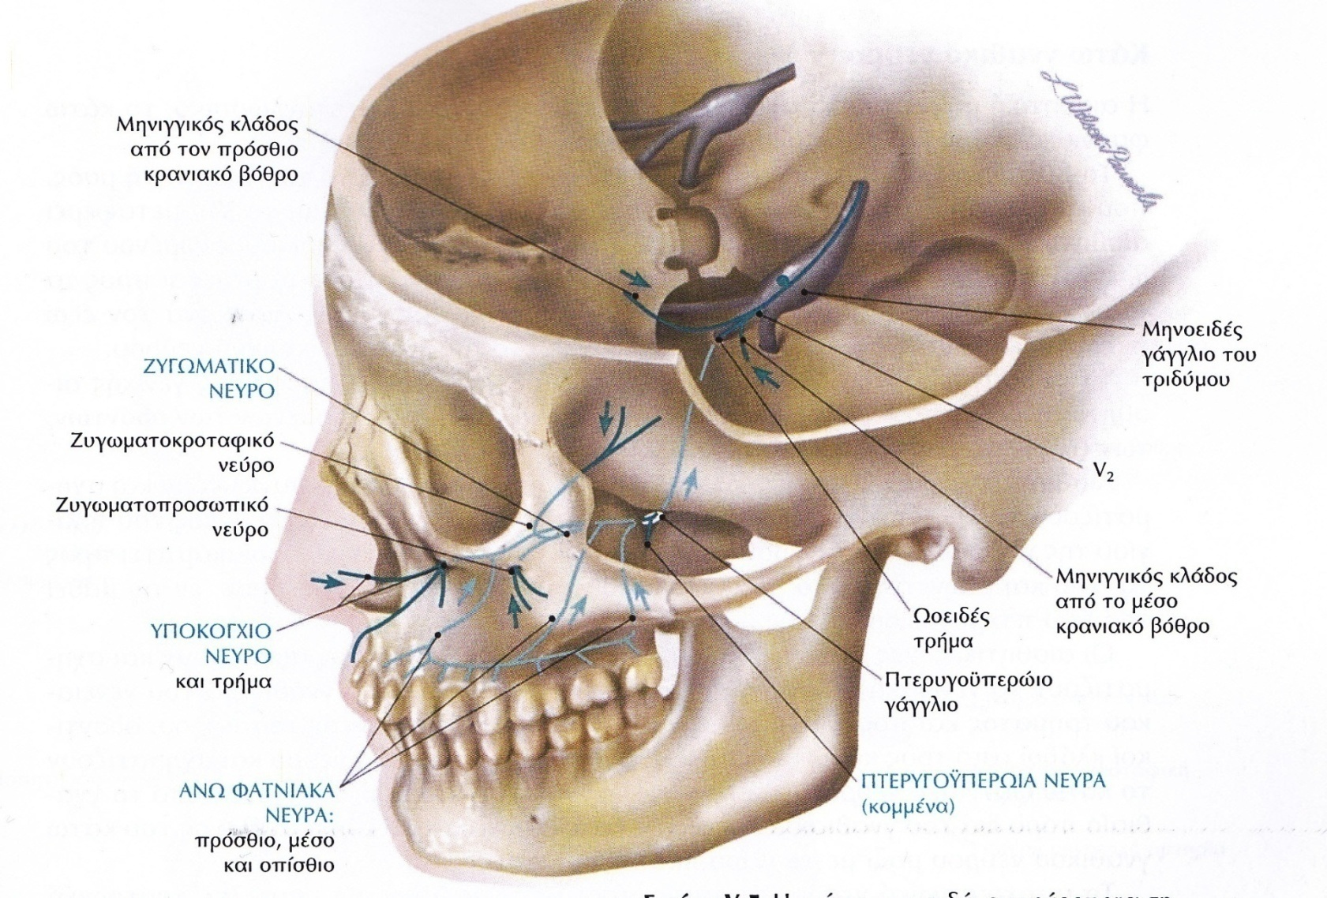
Κύριο γάγγλιο Τρίδυμου Νεύρου
Το μηνοειδές γάγγλιο του τριδύμου νεύρου είναι πρωτίστως αισθητικό
Ονομάζεται γάγγλιο του Gasser ή Γασσέριο γάγγλιο
Ενθυλακώνεται σε ένα εντύπωμα, το οποίο καλείται φωλεά του τριδύμου (εντύπωμα του Meckel / Μεκέλιο)
Εντοπίζεται στο έδαφος του μέσου κρανιακού βόθρου.

Slide 7
Πορεία του V1 νεύρου από τους πυρήνες του τριδύμου στον οφθαλμό.

Slide 8
Θρόμβωση Σηραγγώδους Κόλπου (Σ.Κ.)
Το δίκτυο φλεβών του σπλαγχνικού κρανίου στερούμενο βαλβίδων επιτρέπει την μετακίνηση σηπτικών θρόμβων από το πρόσωπο, τους κόλπους (Ιγμόρεια) και τους οφθαλμικούς κόγχους και στον σηραγγώδη κόλπο.
Η θρόμβωση Σηραγγώδους Κόλπου αποτελεί σοβαρή επιπλοκή οδοντοφατνιακών λοιμώξεων
Προσβάλλονται τα νεύρα ΙΙΙ, ΙV, V, VI
Προκαλείται
Ακινησία σύστοιχου βολβού
Αναλγησία ημιπροσωπική
Απαιτείται ιδιαίτερη προσοχή στην τέλεση τοπικής αναισθησίας σε φλεγμαίνουσες περιοχές

Slide 9
Δεξιά: Αισθητική νεύρωση δέρματος του προσώπου (V) Αριστερά: Κινητική νεύρωση δέρματος του προσώπου (VII)

Slide 10
Ποια περιοχή του προσώπου δεν νευρώνεται αισθητικά από το τρίδυμο νεύρο;
Το δέρμα που καλύπτει την παρωτίδα και μια μικρή περιοχή που καλύπτει τη γωνία της κάτω γνάθου νευρώνεται από το
μείζον ωτιαίο νεύρο (Α2 και Α3 νωτιαία νευροτόμια)

Slide 11
Τρίδυμο νεύρο V – Αισθητική ρίζα
Οφθαλμικό νεύρο (V1)
Άνω γναθικό νεύρο (V2)
Κάτω γναθικό νεύρο (V3)

Slide 12
2^{ος} Κλάδος Άνω Γναθικός (V2) Εξέρχεται του κρανίου από το Στρογγύλο τρήμα, είναι αμιγώς αισθητικό νεύρο
Σχηματίζεται από το ζυγωματικό, το υποκόγχιο, τα άνω φατνιακά
και τα υπερώια νεύρα.

Slide 13
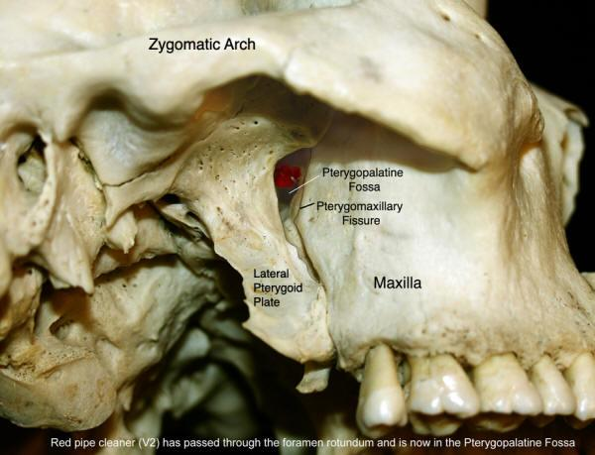
Μεταβαίνει στο Πτερυγοϋπερώιο Γάγγλιο, που κατασκηνώνει στον Πτερυγοϋπερώιο χώρο

Slide 14
Πτερυγοϋπερώιος χώρος

Slide 15
Άνω γναθικό νεύρο V2 Έχει 5 κλάδους
1. Ζυγωματικός
1. Ζυγωματοκροταφικό
Ζυγωματοπροσωπικό
2. Υποκόγχιος
Έξω ρινικό
Κάτω βλεφαρικό
Άνω χειλικό
3. Άνω φατνιακός
Οπίσθιο
Μέσο
Πρόσθιο
4. Πτερυγοϋπερώιος
Μείζων και έλασσον υπερώιο
Οπίσθιο άνω ρινικό
Φαρυγγικό
5. Μηνιγγικός

Slide 16
Άνω γναθικό νεύρο V2, που δίνει νεύρωση?
Νεύρο αμιγώς αισθητικό
Νευρώνει ολόκληρη την άνω γνάθο
Δόντια
Ούλα
Ιγμόρειο άντρο
Βλεννογόνους υπερώας, άνω χείλους, ρινικής κοιλότητας και ρινοφάρυγγα
Δέρμα άνω τμήματος παρειάς, κροτάφου, πτερυγίου ρινός, κάτω βλεφάρου και άνω χείλους

Slide 17
Πτερυγοϋπερώιο νεύρο δίνει 3 μείζονες κλάδους (Άνω φατνιακά, Υπερώιο, Φαρυγγικό)
Άνω γναθικό νεύρο V2

Slide 18
Άνω φατνιακά νεύρα
Πρόσθιο: δίνει νεύρωση στον κεντρικό, πλάγιο τομέα, στον κυνόδοντα, στα ούλα και τον βλεννογόνο αυτών των δοντιών.
Μέσο: δίνει νεύρωση στους προγόμφιους και πιθανώς στην παρειακή ρίζα του 1^{ου} γομφίου στα ούλα και τον βλεννογόνο αυτών των δοντιών.
Οπίσθιο: δίνει νεύρωση στους άνω γομφίους, τον σωφρονιστήρα, στα ούλα και τον βλεννογόνο αυτών των δοντιών.
Τα άνω φατνιακά νεύρα καθώς κατέρχονται για να σχηματίσουν το οδοντικό πλέγμα, νευρώνουν και τμήματα του γναθιαίου άντρου (Ιγμορείου).

Slide 19
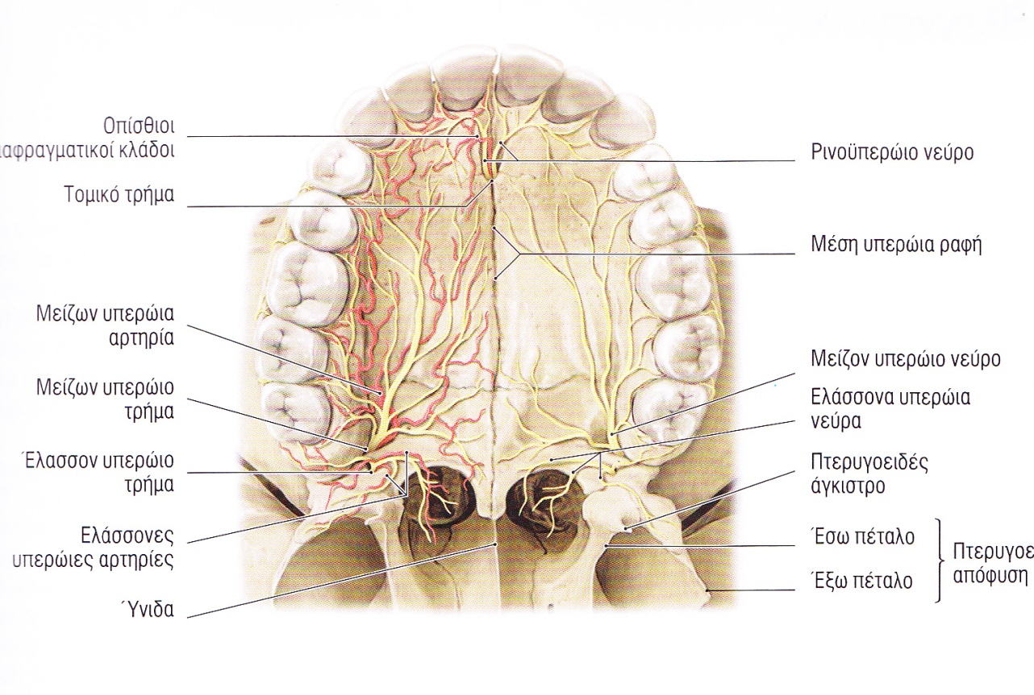
Υπερώια νεύρα
Νεύρα Υπερώας
Μείζον υπερώιο νεύρο: νευρώνει τα ούλα και το βλεννογόνο της υπερώας από την περιοχή των προγομφίων έως το οπίσθιο χείλος της σκληρής υπερώας κατά τη μέση γραμμή
Έλασσον υπερώιο νεύρο: νευρώνει την μαλακή υπερώα
Ρινοϋπερώιο νεύρο: νευρώνει τα ούλα και το βλεννογόνο της σκληρής υπερώας από τον κεντρικό τομέα ως τον κυνόδοντα
Κατά την πορεία τους τα υπερώια νεύρα υποδέχονται ένα φαρυγγικό κλάδο από τον ρινοφάρυγγα και ρινικούς κλάδους από τη ρινική κοιλότητα

Slide 20
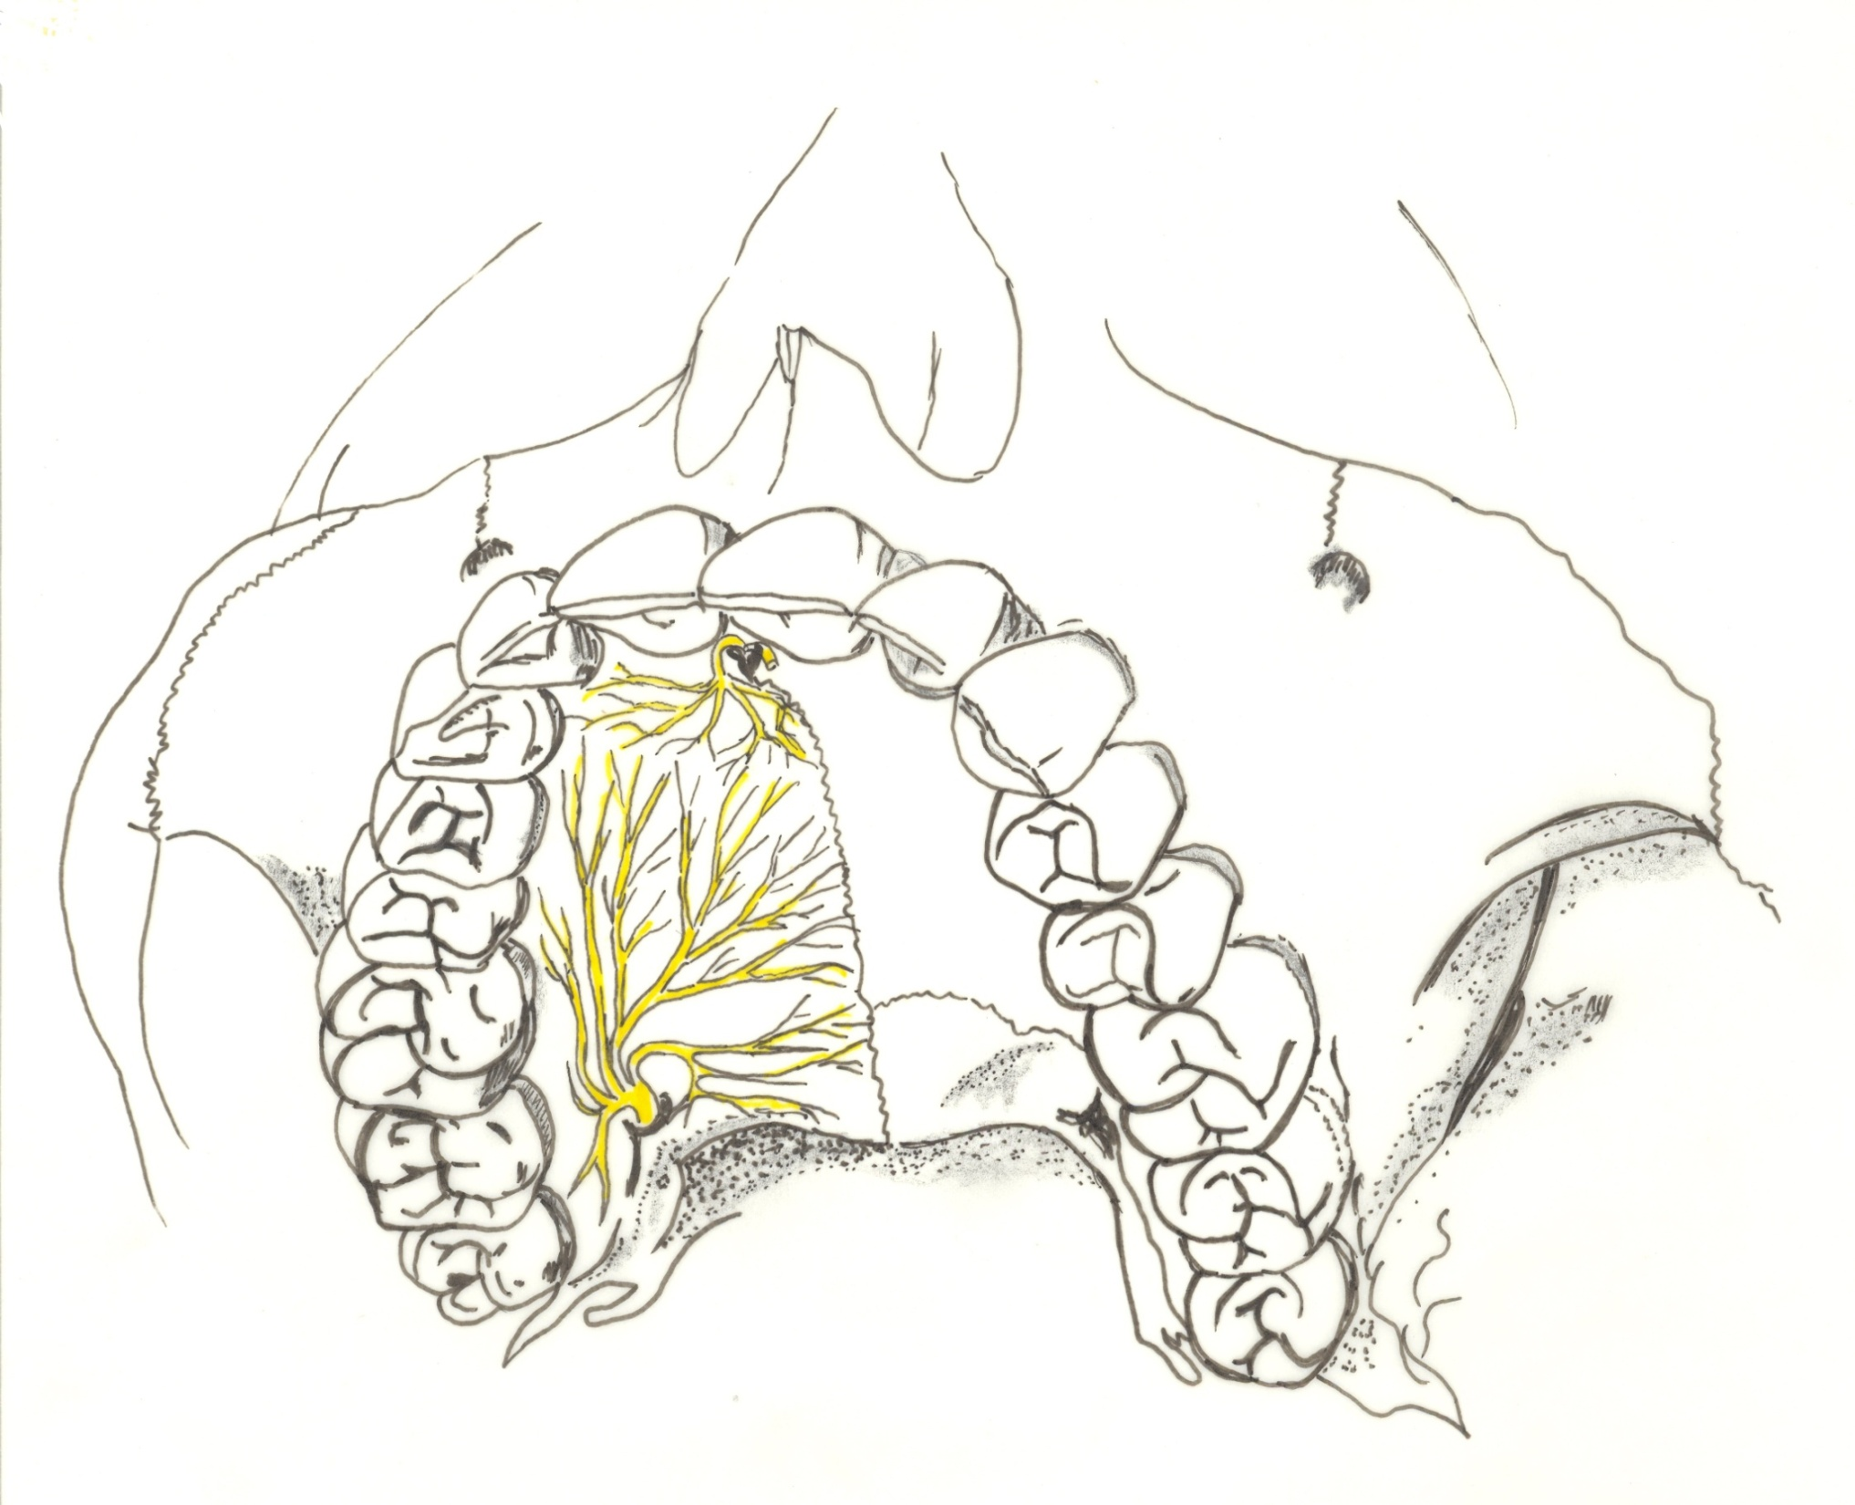

Slide 21
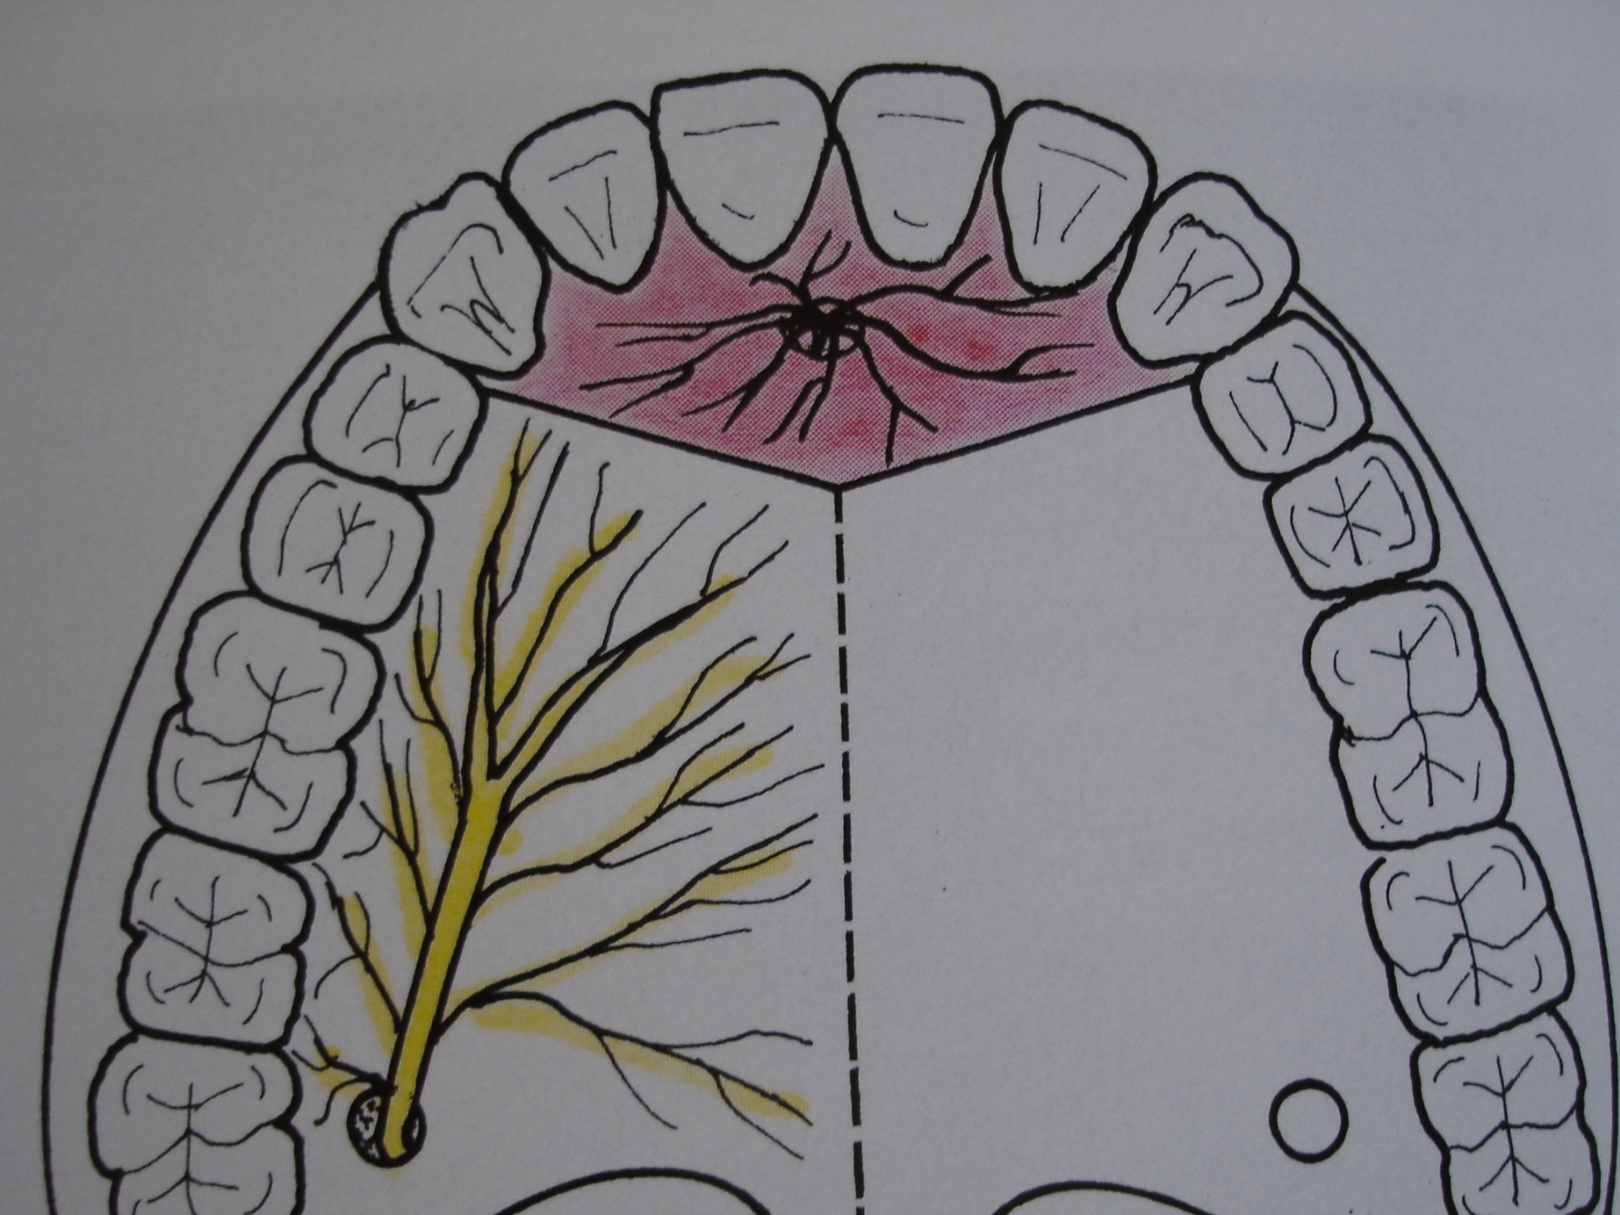

Slide 22
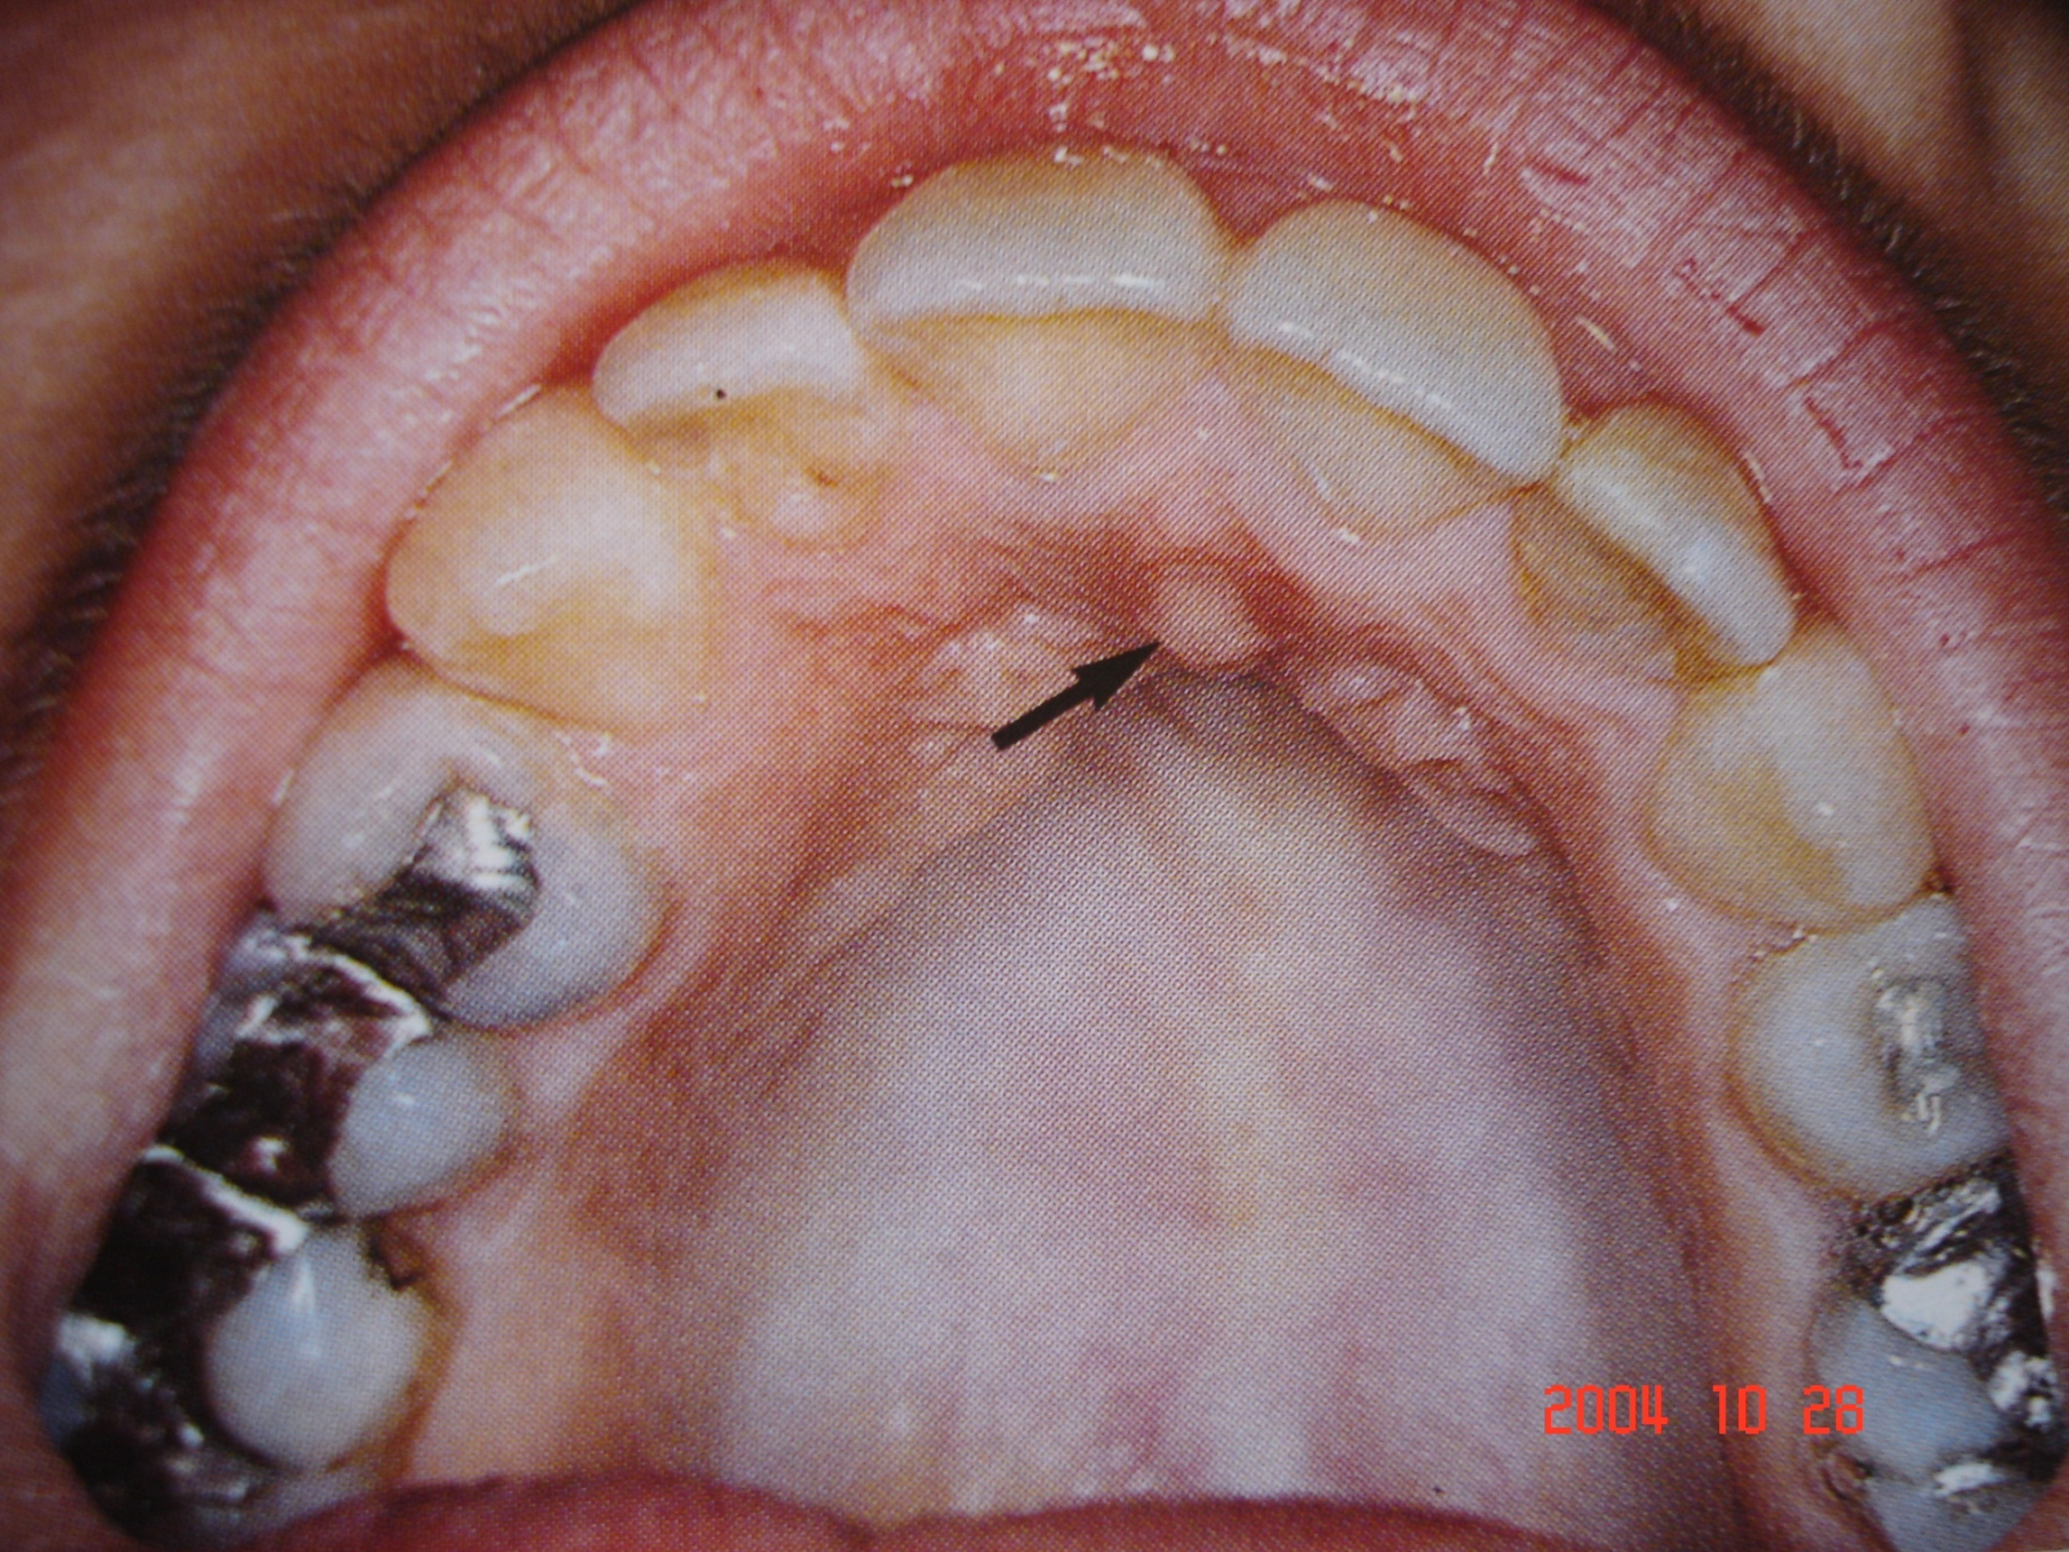
Τομική θηλή

Slide 23
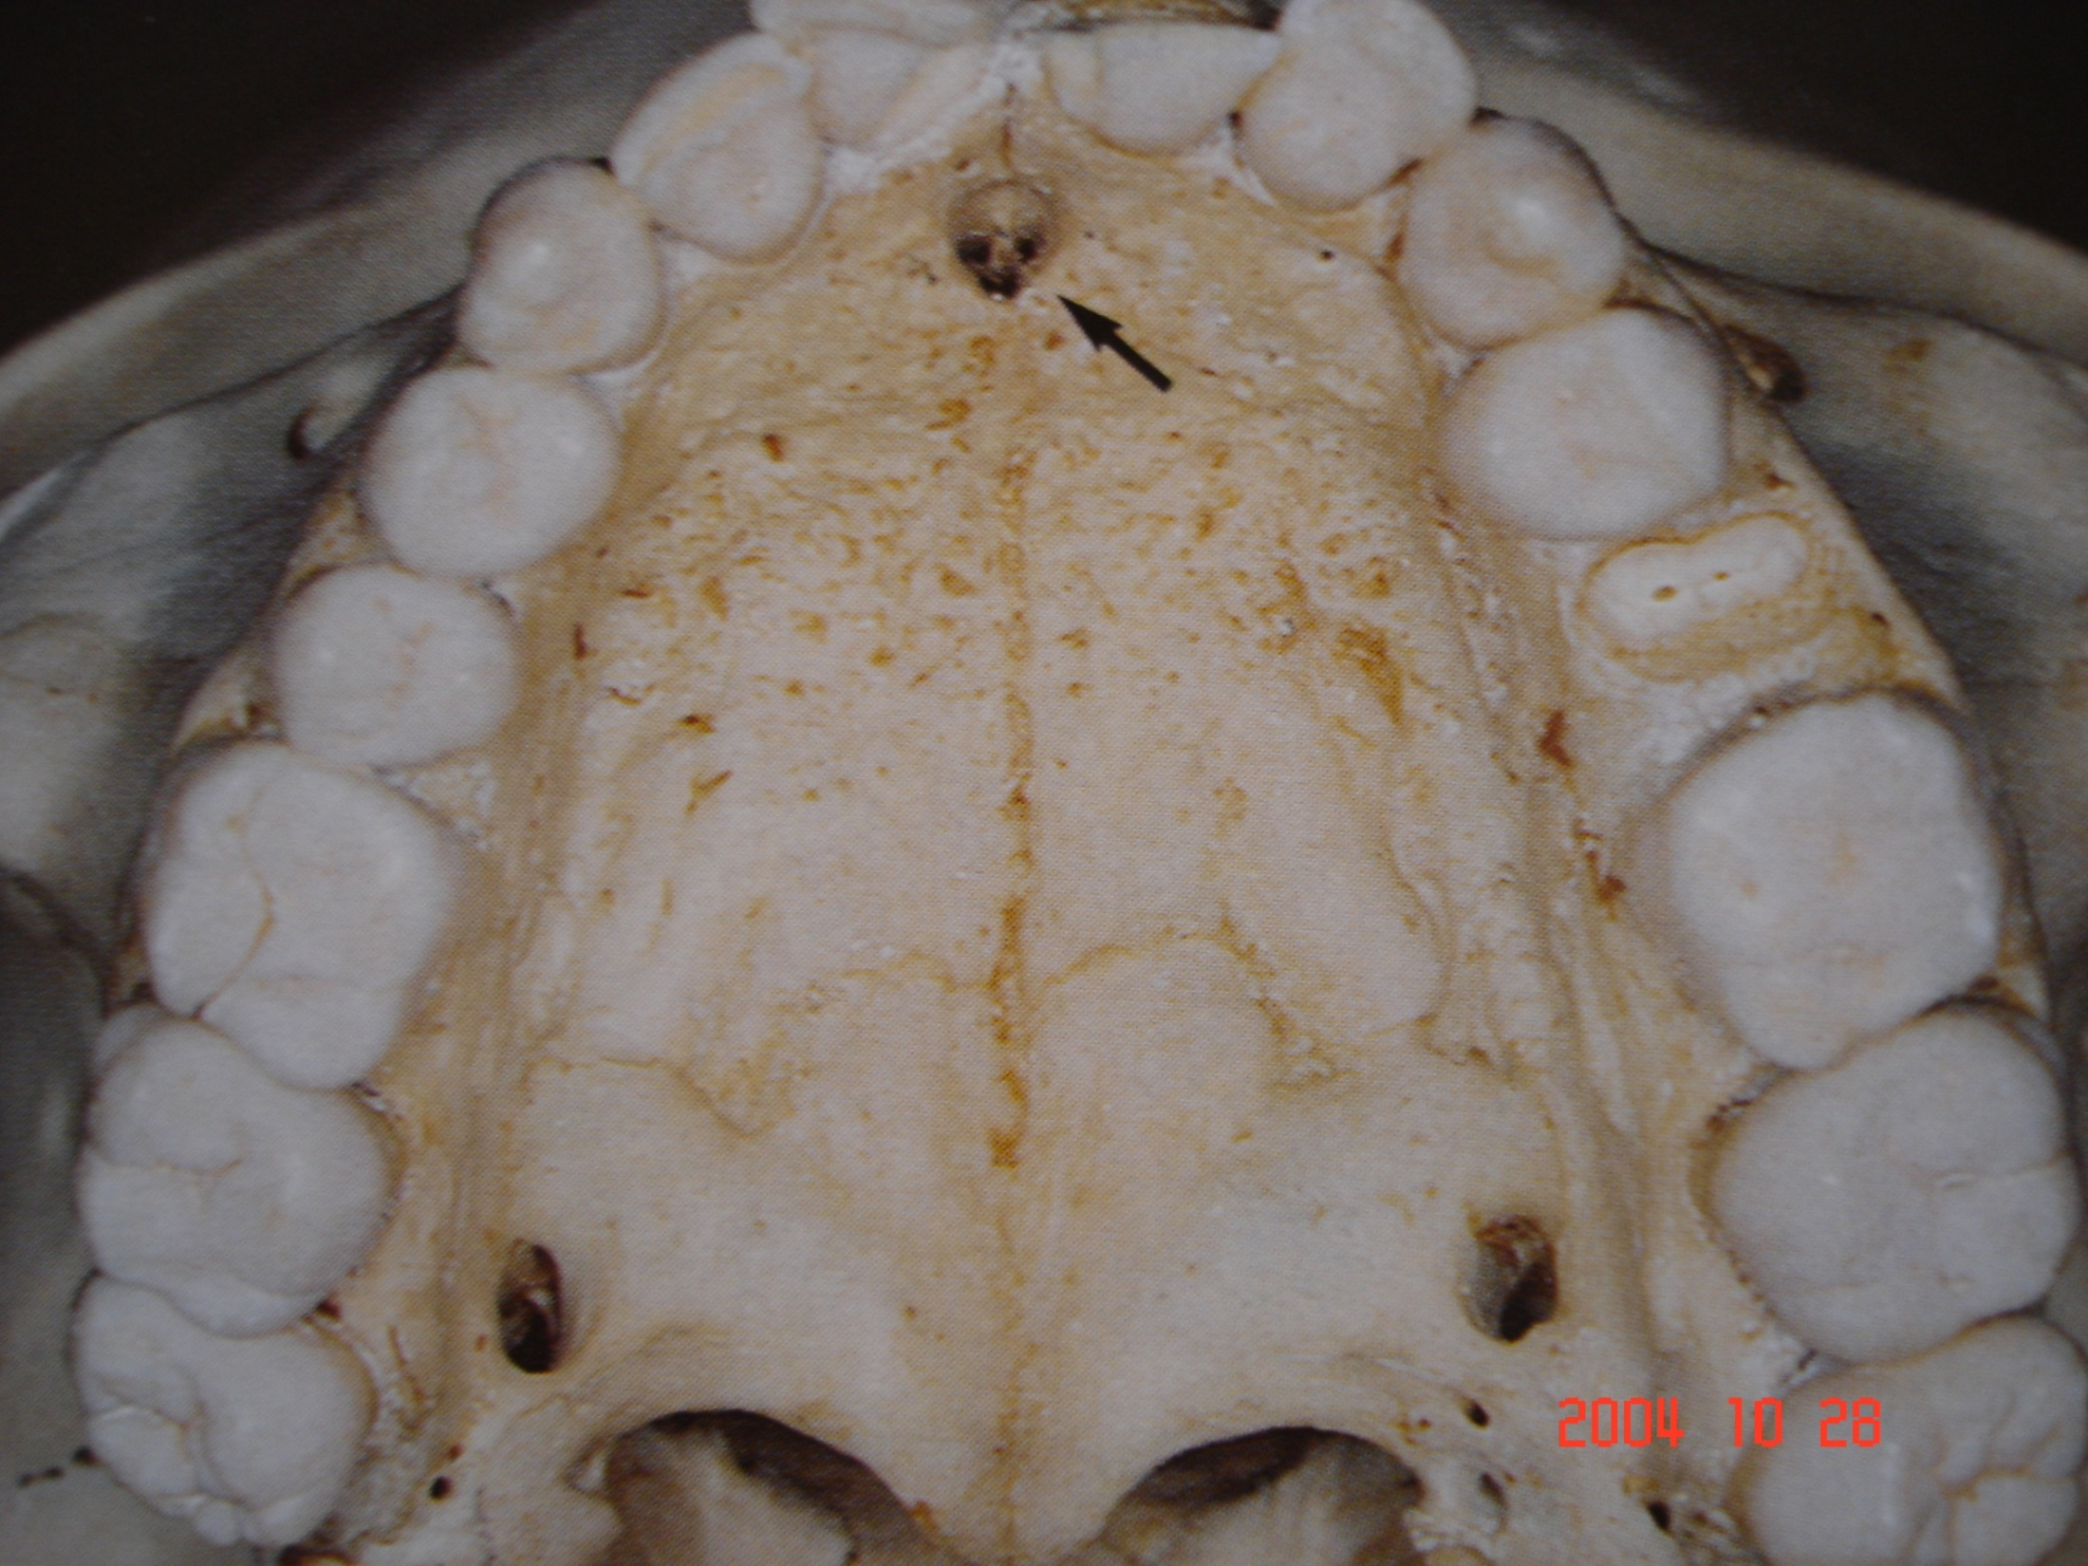
Τομικό τρήμα (βέλος)

Slide 25
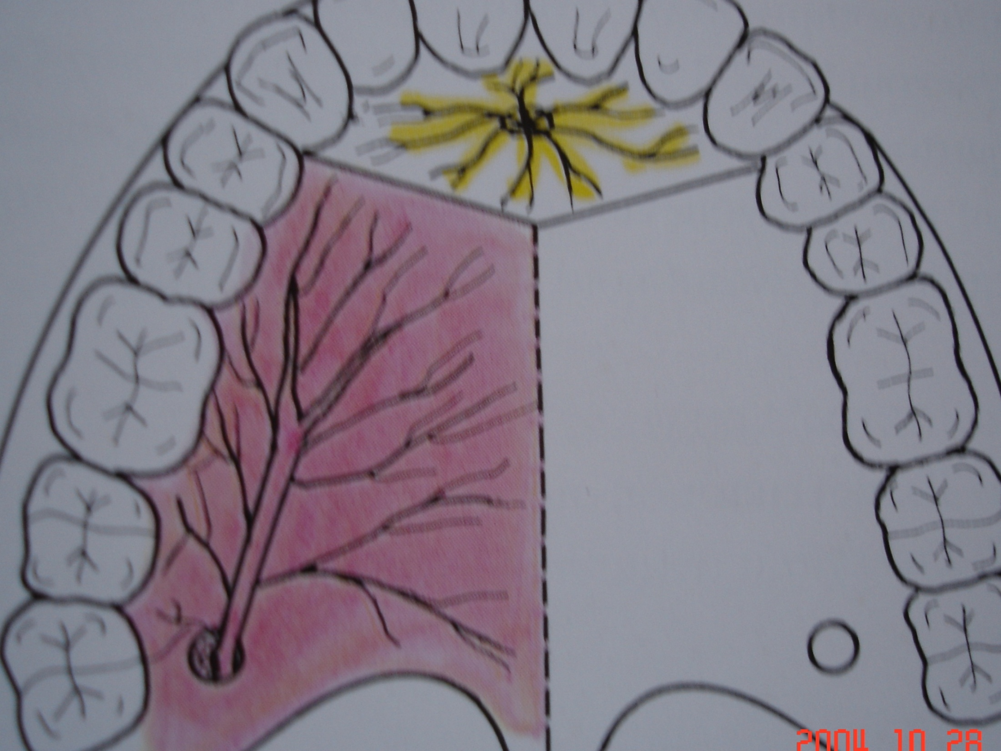

Slide 26
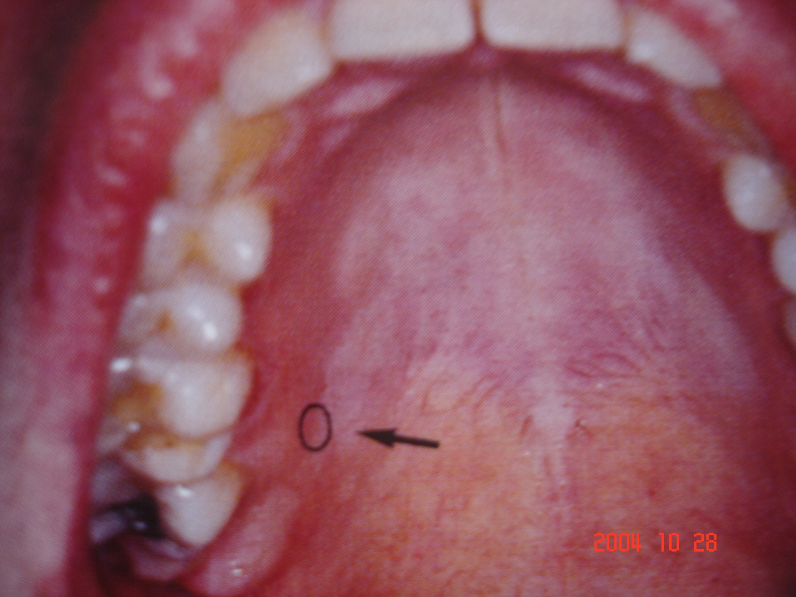
Υπερώιο τρήμα (βέλος)

Slide 27
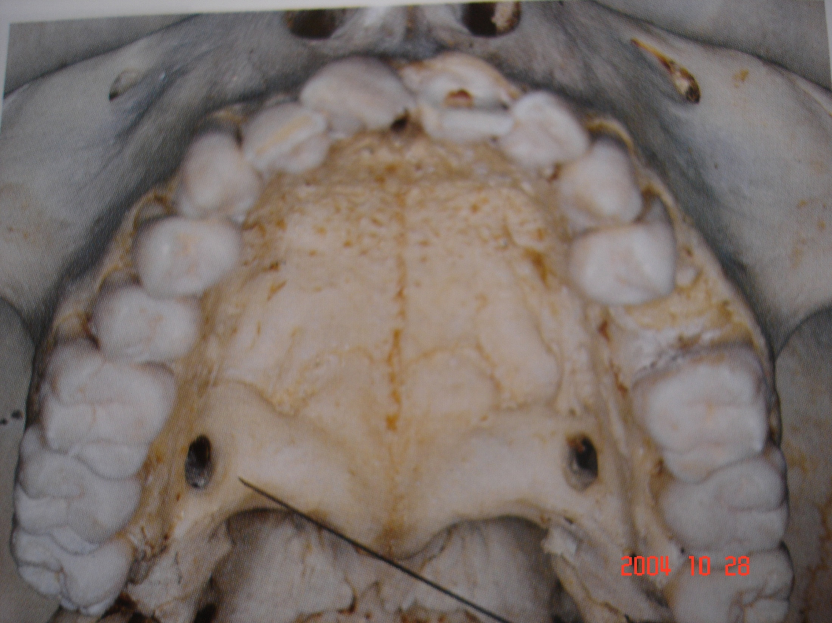
Υπερώιο τρήμα (βέλος)

Slide 28
Άνω γναθικό νεύρο (πρόσθιοι κλάδοι)
Υποκόγχιος πόρος
1. Μέσο άνω φατνιακό νεύρο
2. Πρόσθιο άνω φατνιακό νεύρο

Slide 30
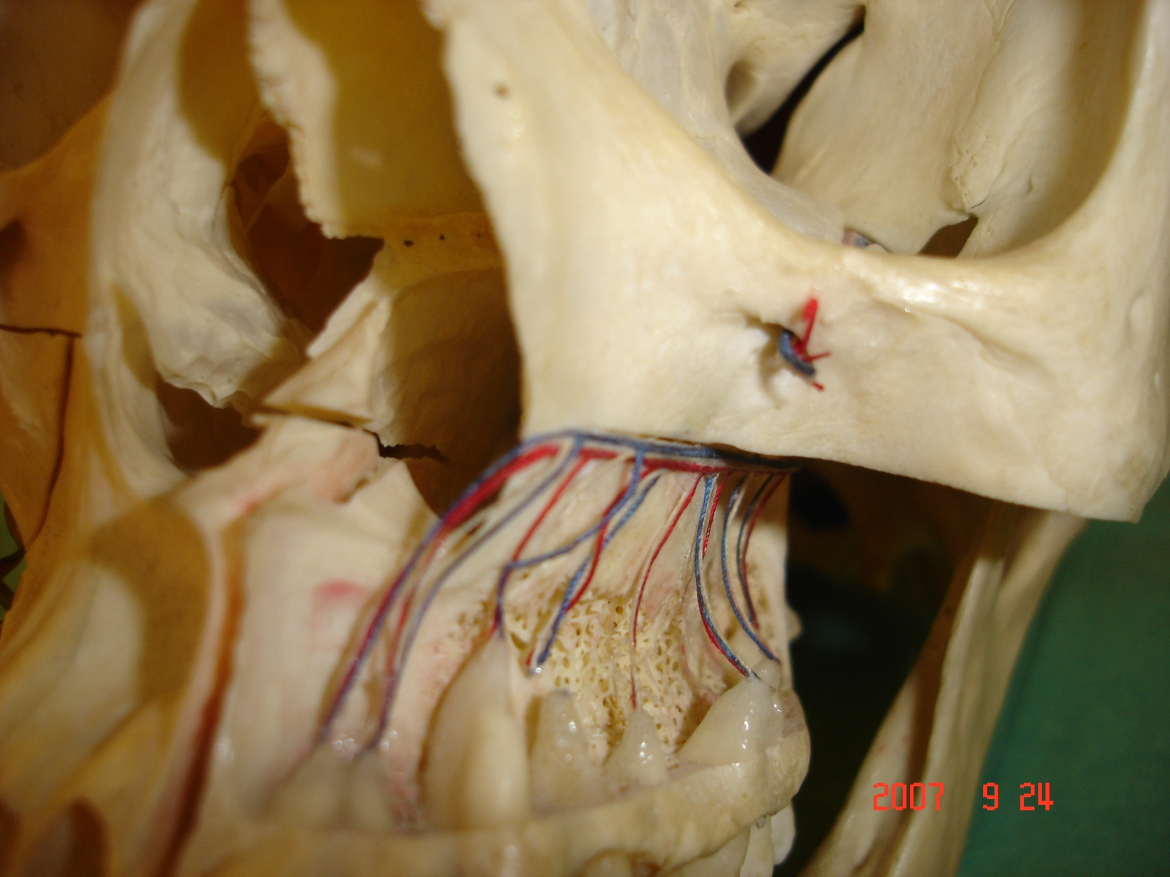
Άνω φατνιακά νεύρα

Slide 31
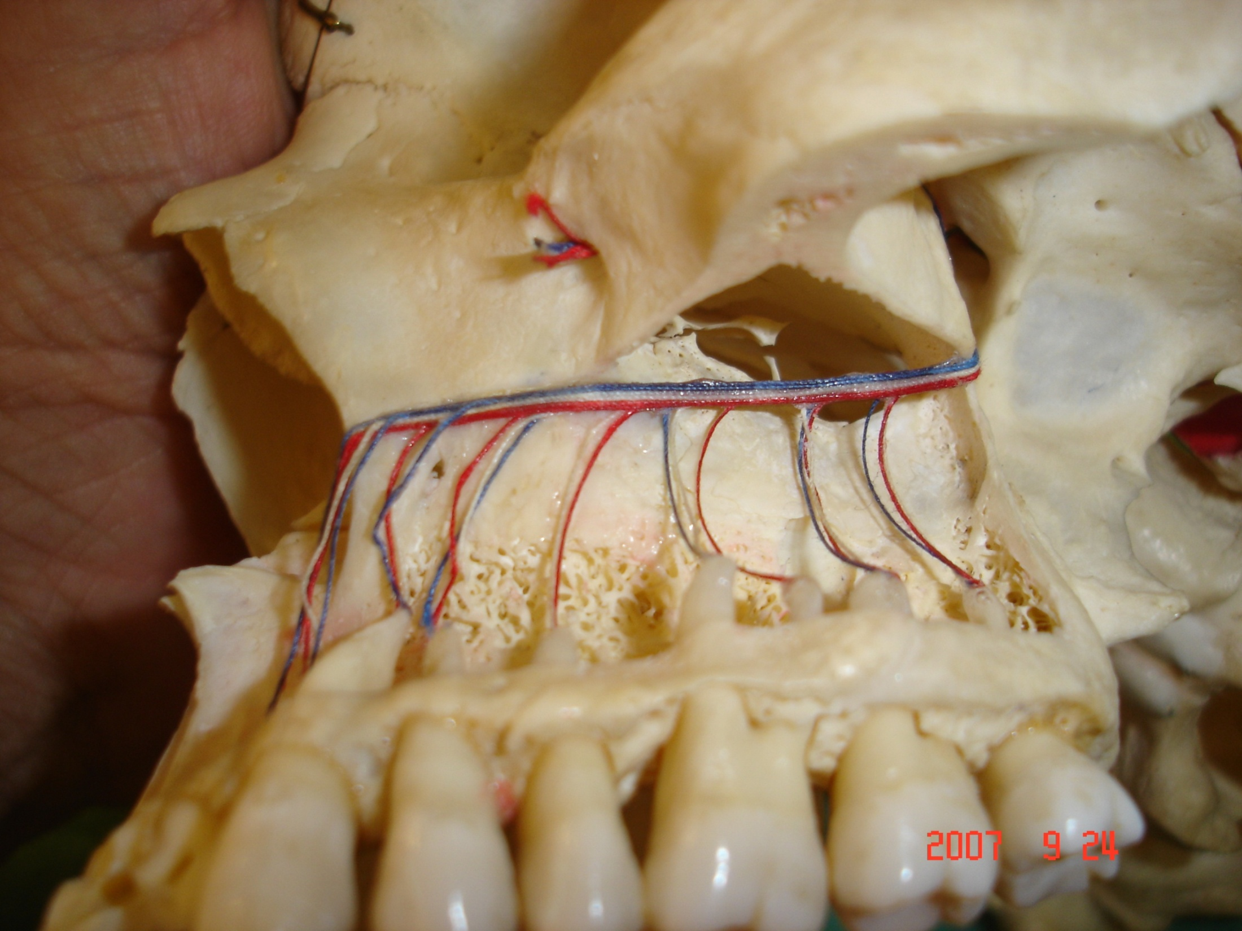
Άνω φατνιακά νεύρα

Slide 32
Υποκόγχιο νεύρο
Κλάδοι στο πρόσωπο
Δερματικοί
1. Κάτω βλεφαρικοί
2. Έξω ρινικοί
3. Άνω χειλικοί

Slide 33
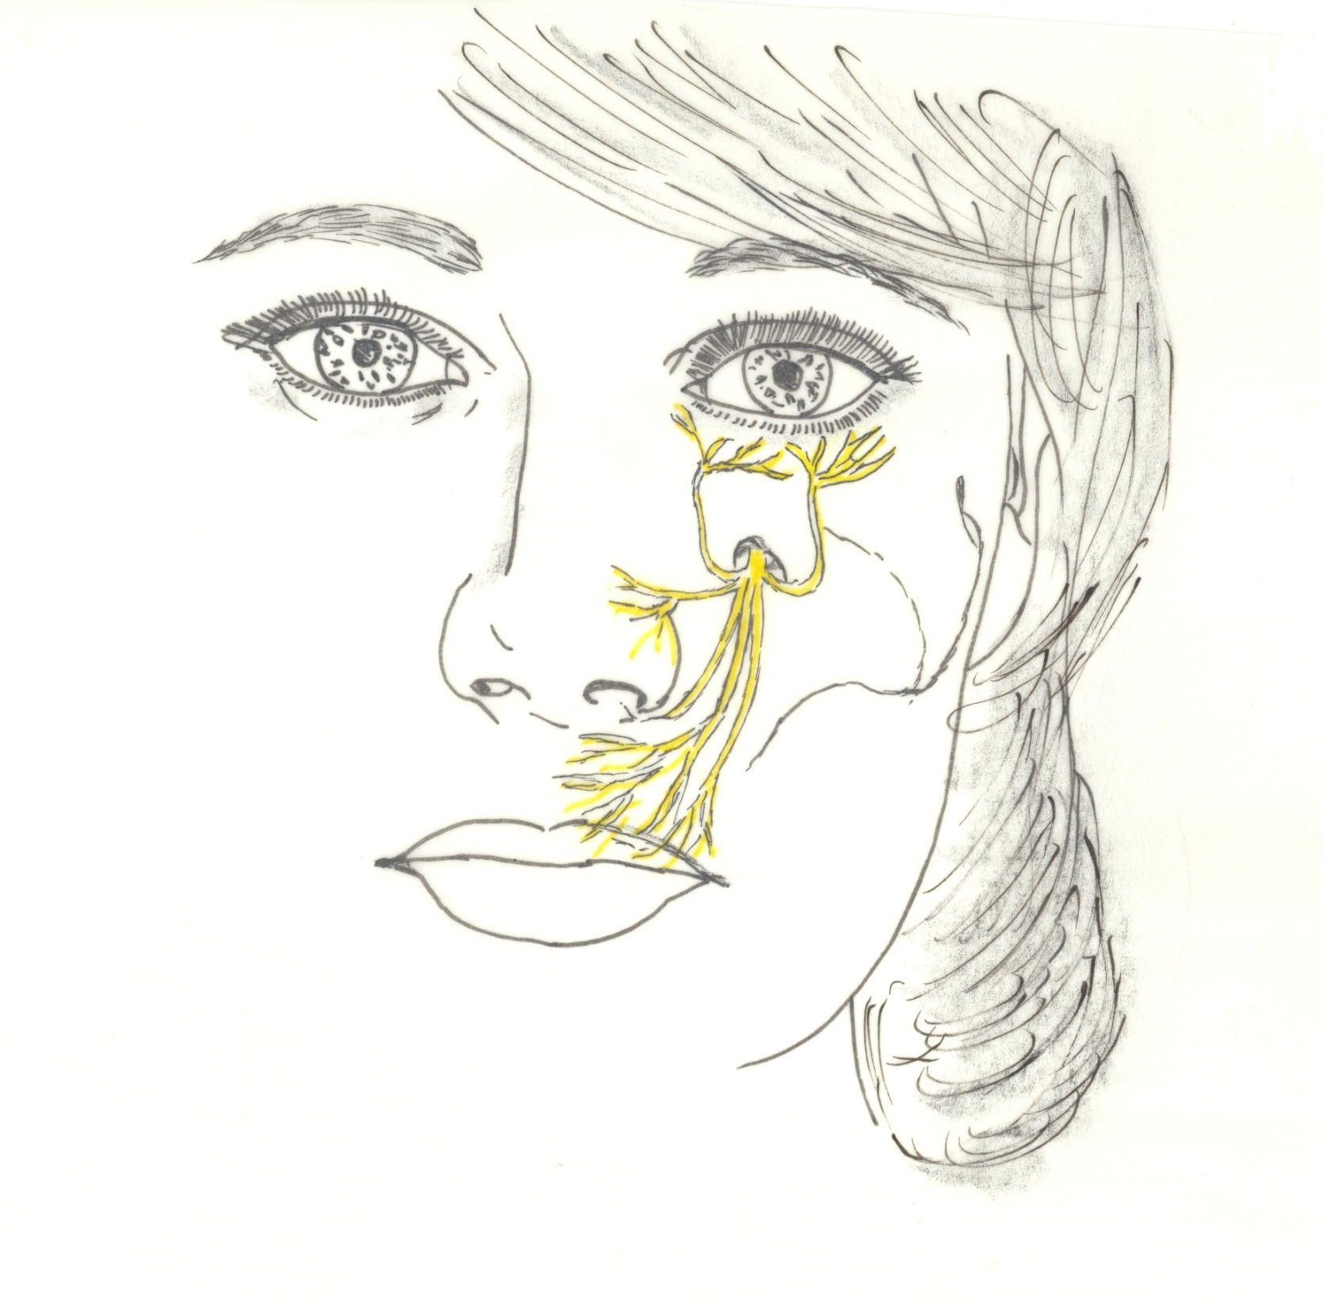
Υποκόγχιο νεύρο

Slide 34
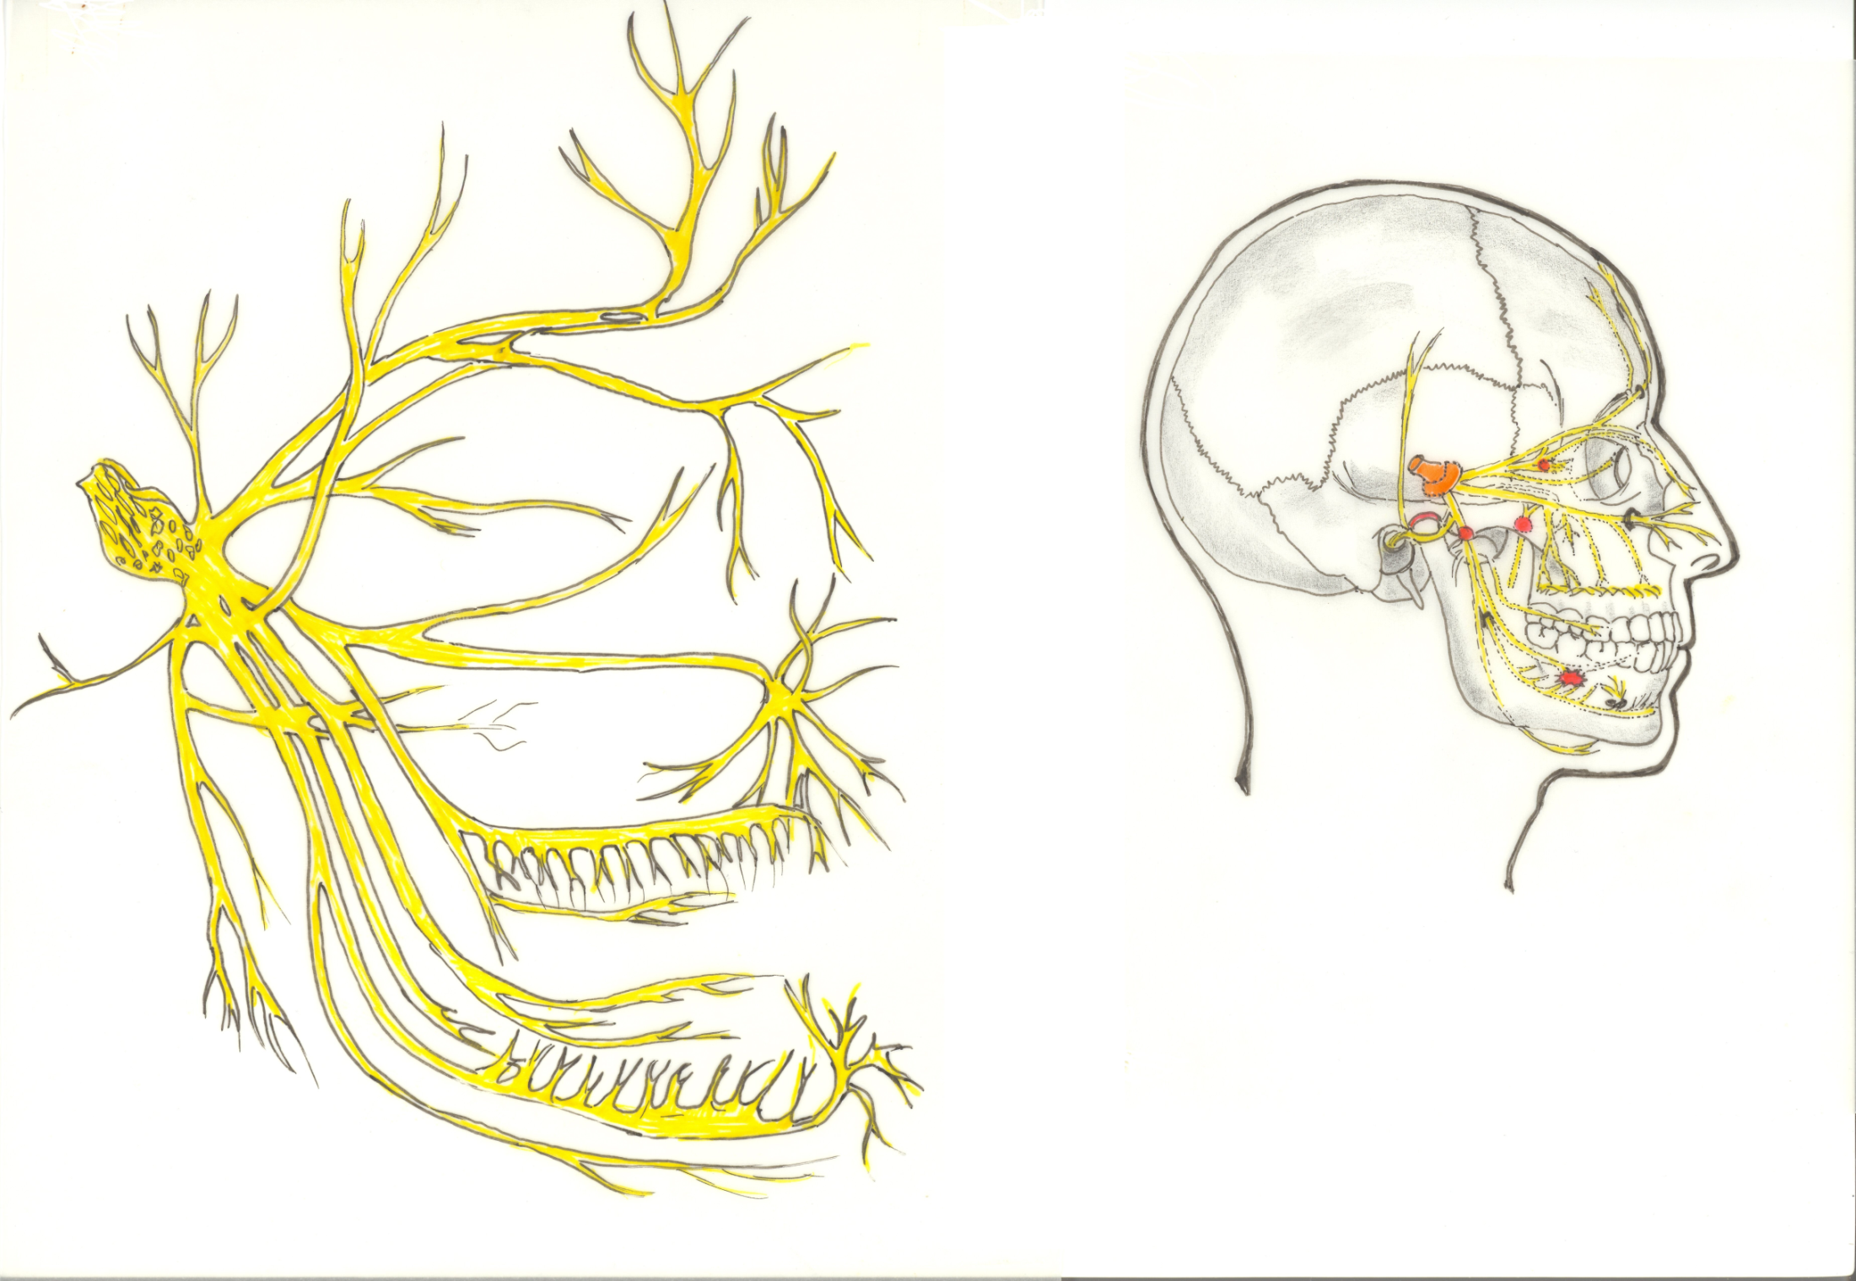
Κάτω γναθικό νεύρο (V3)

Slide 35
Κλάδοι V3 (Διαθέτει αισθητική και κινητική μοίρα)
ΑΙΣΘΗΤΙΚΗ ΜΟΙΡΑ | ΚΙΝΗΤΙΚΗ ΜΟΙΡΑ
Βυκανητικό | Προς τον τείνοντα την μαλακή υπερώα μυ
Γλωσσικό | Προς τον τείνοντα το τύμπανο μυ
Κάτω φατνιακό, Γενειακό | Προς την πρόσθια γαστέρα του διγάστορα
Μηνιγγικό | Προς τον γναθοϋοειδή μυ
Ωτοκροταφικό Πρόσθιο ωτικό Προς τον έξω ακουστικό πόρο Προς την ΚΓΔ Επιπολής κροταφικό | Προς τους μασητήριους μυς Έσω πτερυγοειδές Έξω πτερυγοειδές Μασητήριο Εν τω βάθει κροταφικό

Slide 36
Κάτω γναθικό νεύρο (V3)
Κυρίως κορμός
Ακανθικό νεύρο
Οπίσθιο στέλεχος
1. Ωτοκροταφικό νεύρο
2. Κάτω φατνιακό νεύρο
2.1. Γναθοϋοειδές νεύρο
2.2. Κάτω οδοντικούς κλάδους
2.2. Γενειακό νεύρο
2.2. Τομικό νεύρο
3. Γλωσσικό νεύρο
4. Έσω πτερυγοειδές νεύρο
Πρόσθιο στέλεχος
1. Μασητήριο νεύρο
2. Τα εν τω βάθει κροταφικά νεύρα
2.1. Κροταφομασητήριο νεύρο ή οπίσθιο
2.2. Κροταφοβυκανητικό ή πρόσθιο
3. Έξω πτερυγοειδές νεύρο
4. Βυκανητικό νεύρο

Slide 38
Βυκανητικό νεύρο
Νευρώνει το δέρμα πάνω από το βυκανητή μυ και στη συνέχεια τον διασχίζει για να νευρώσει τον βλεννογόνο που επενδύει την έσω επιφάνειά του
και τα ούλα των κάτω γομφίων

Slide 39
Η θέση της βελόνας για το κ.φ.
Θέση έγχυσης φαρμάκου για την τέλεση στελεχιαίας αναισθησίας κάτω φατνιακού νεύρου

Slide 40
Νεύρωση παρειάς
Βυκανητικό νεύρο:
Μεταφέρει αισθητικές πληροφορίες από την περιοχή της παρειάς, τον βλεννογόνο του στόματος και των ούλων
Βυκανητικός κλάδος προσωπικού νεύρου: Κινητικό νεύρο βυκανητή μυός

Slide 41
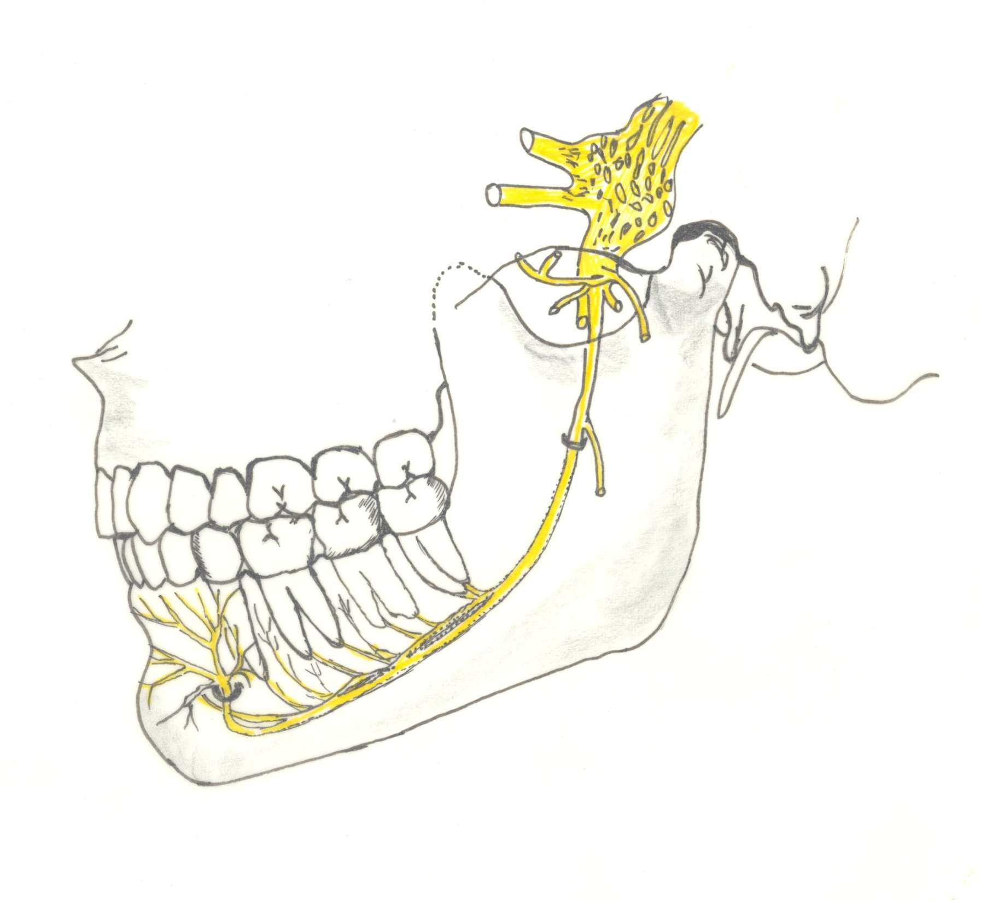
Κάτω φατνιακό νεύρο

Slide 42
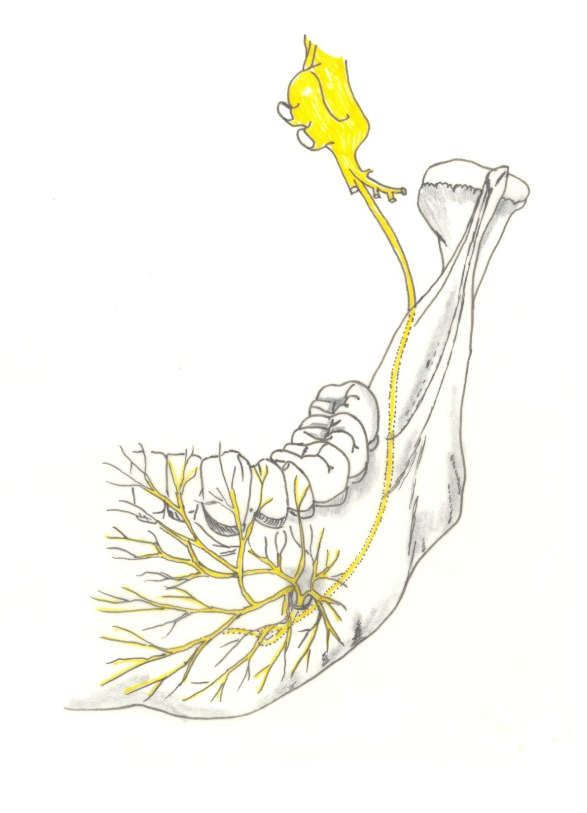
Κάτω φατνιακό νεύρο

Slide 43
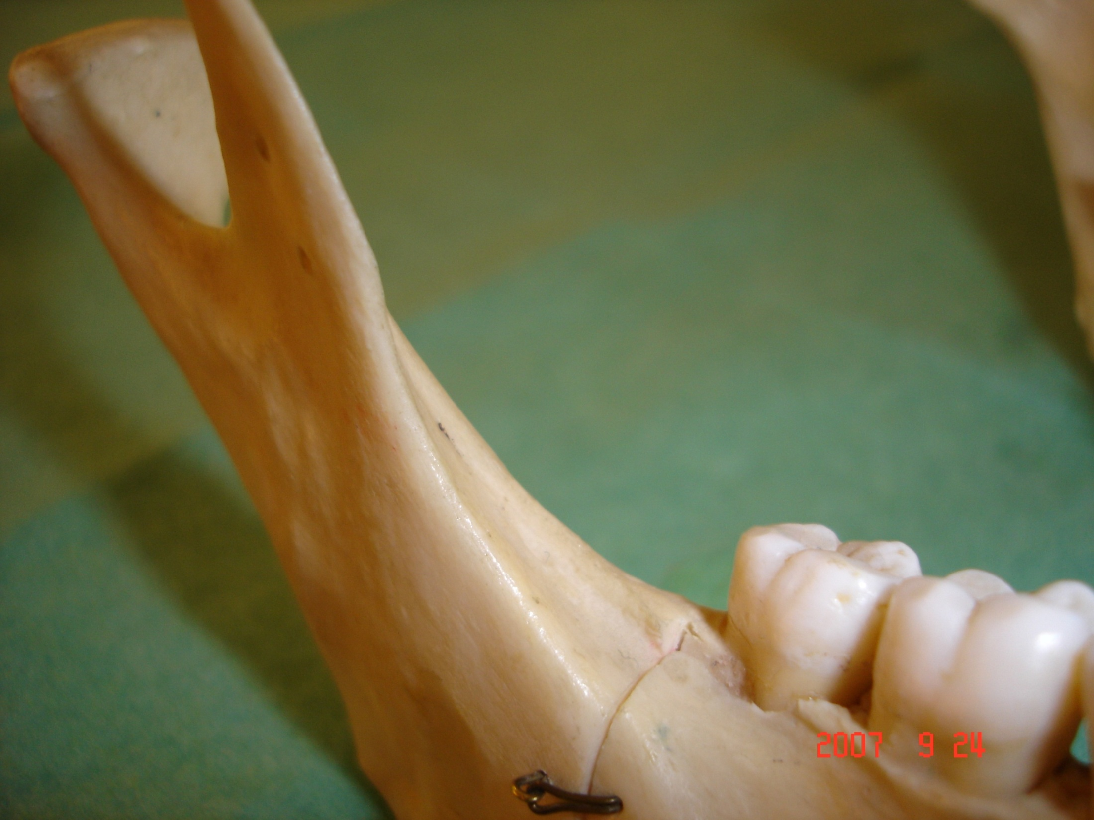

Slide 44
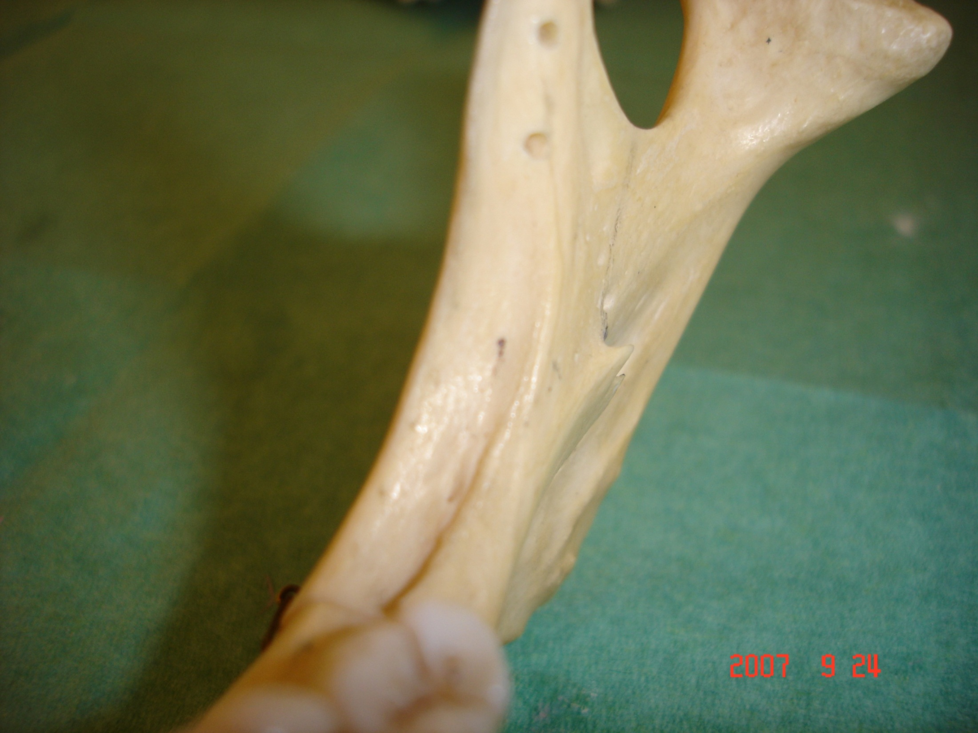
Είσοδος κάτω φατνιακού νεύρου

Slide 45
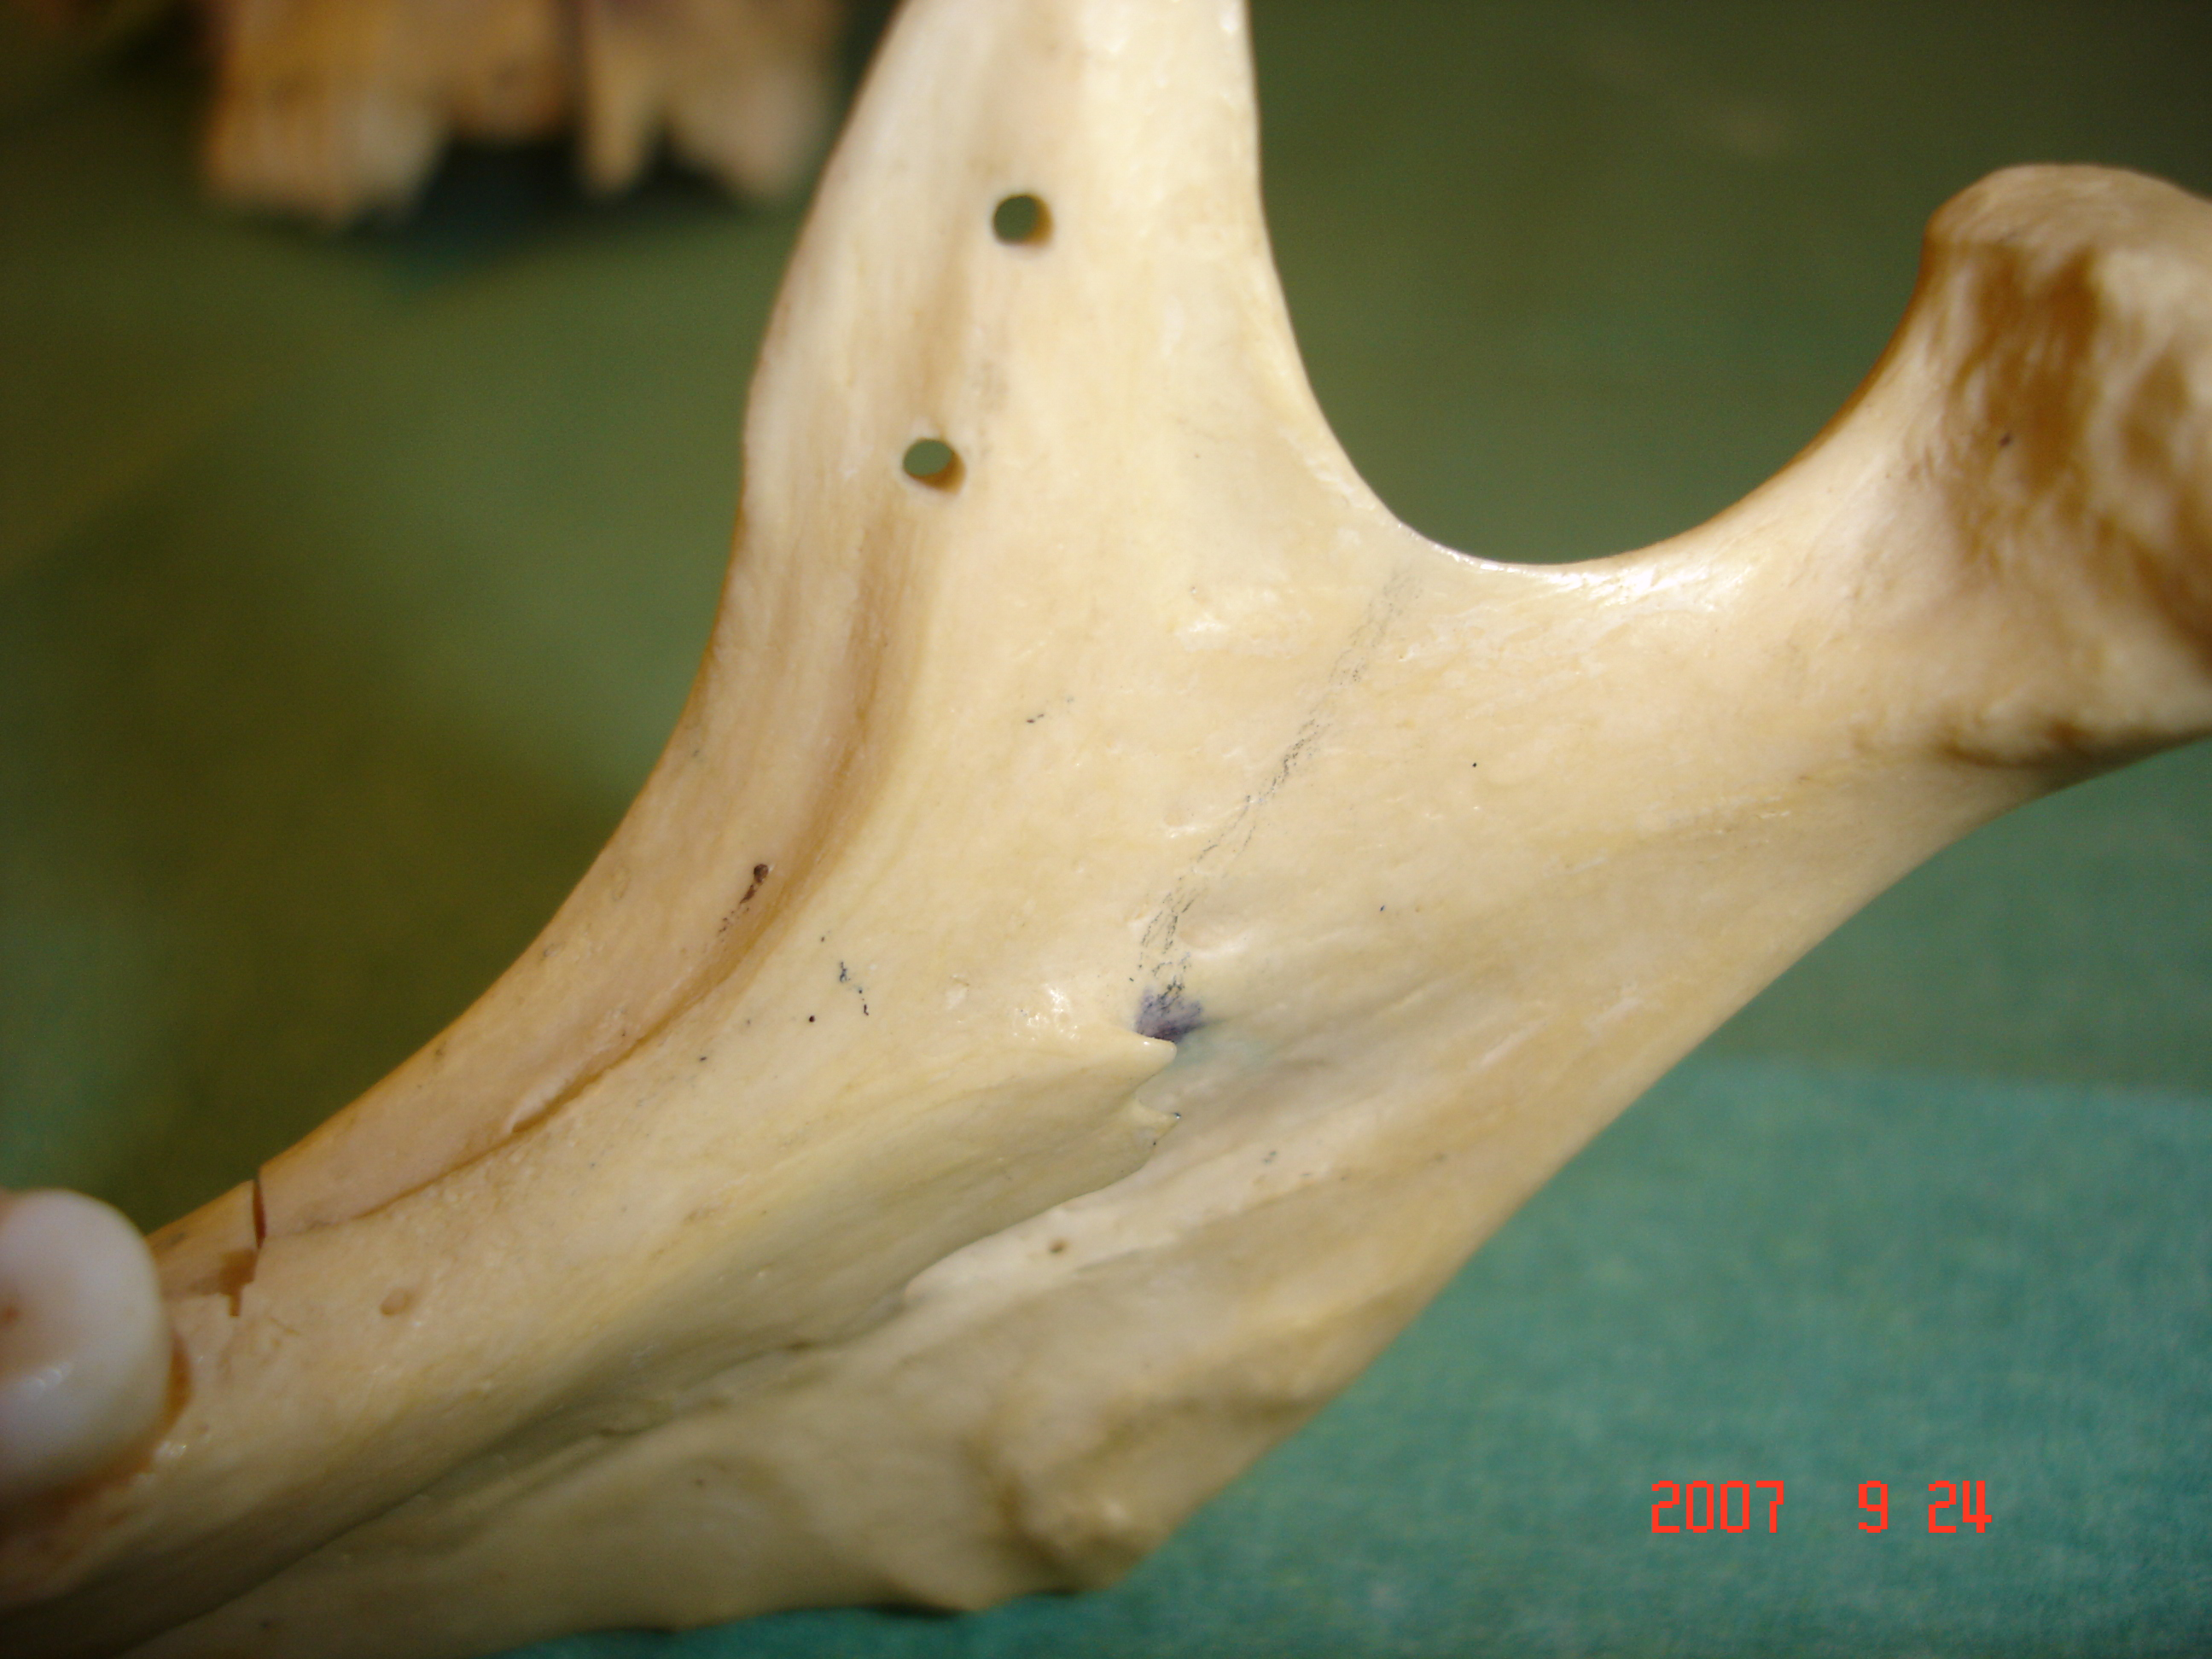
Είσοδος κάτω φατνιακού νεύρου

Slide 46
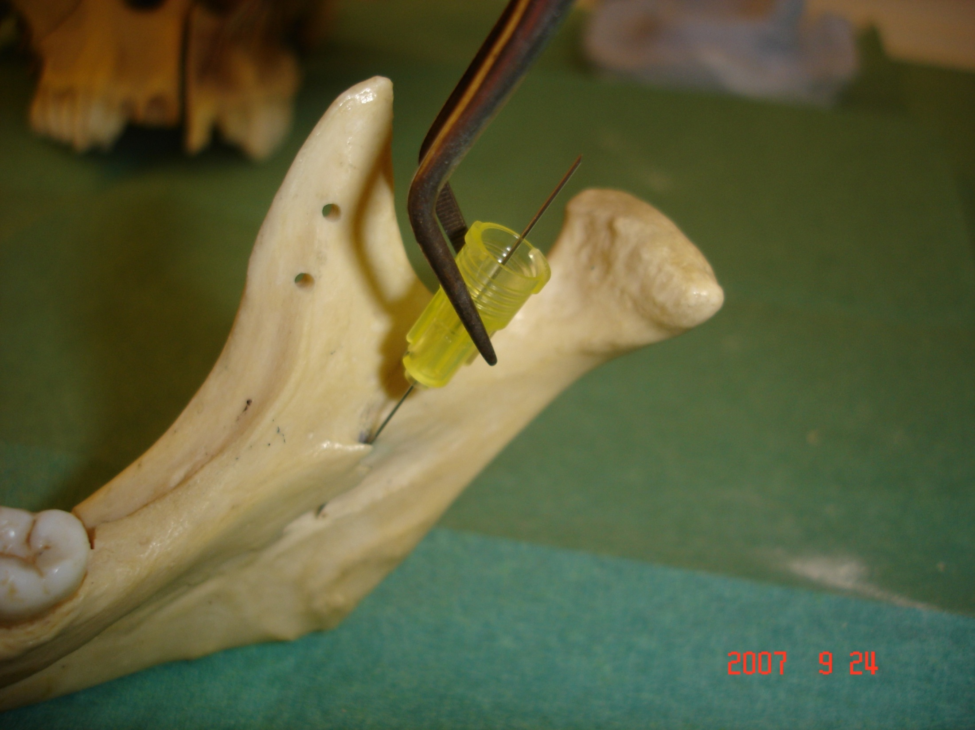
Έσω γναθιαίο τρήμα

Slide 47
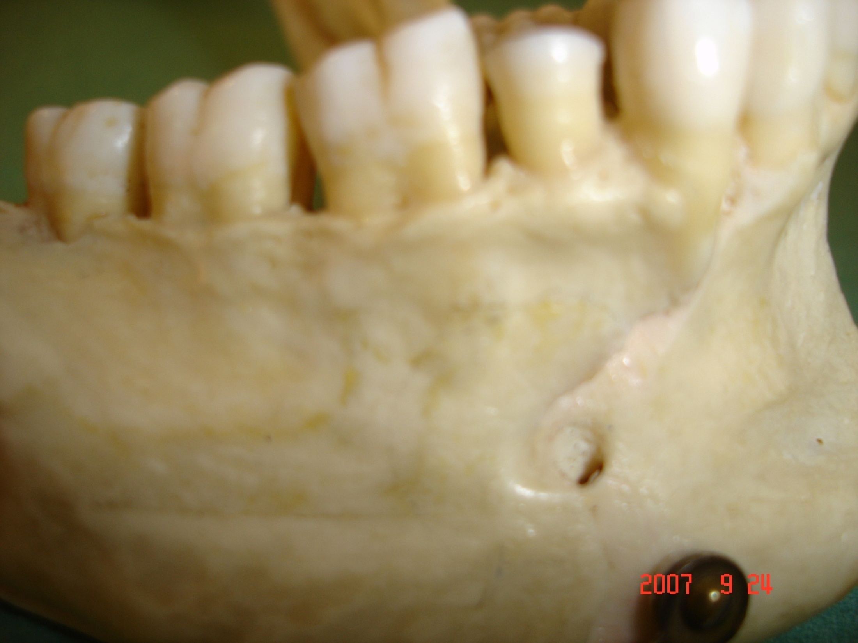
Γενειακό τρήμα

Slide 48
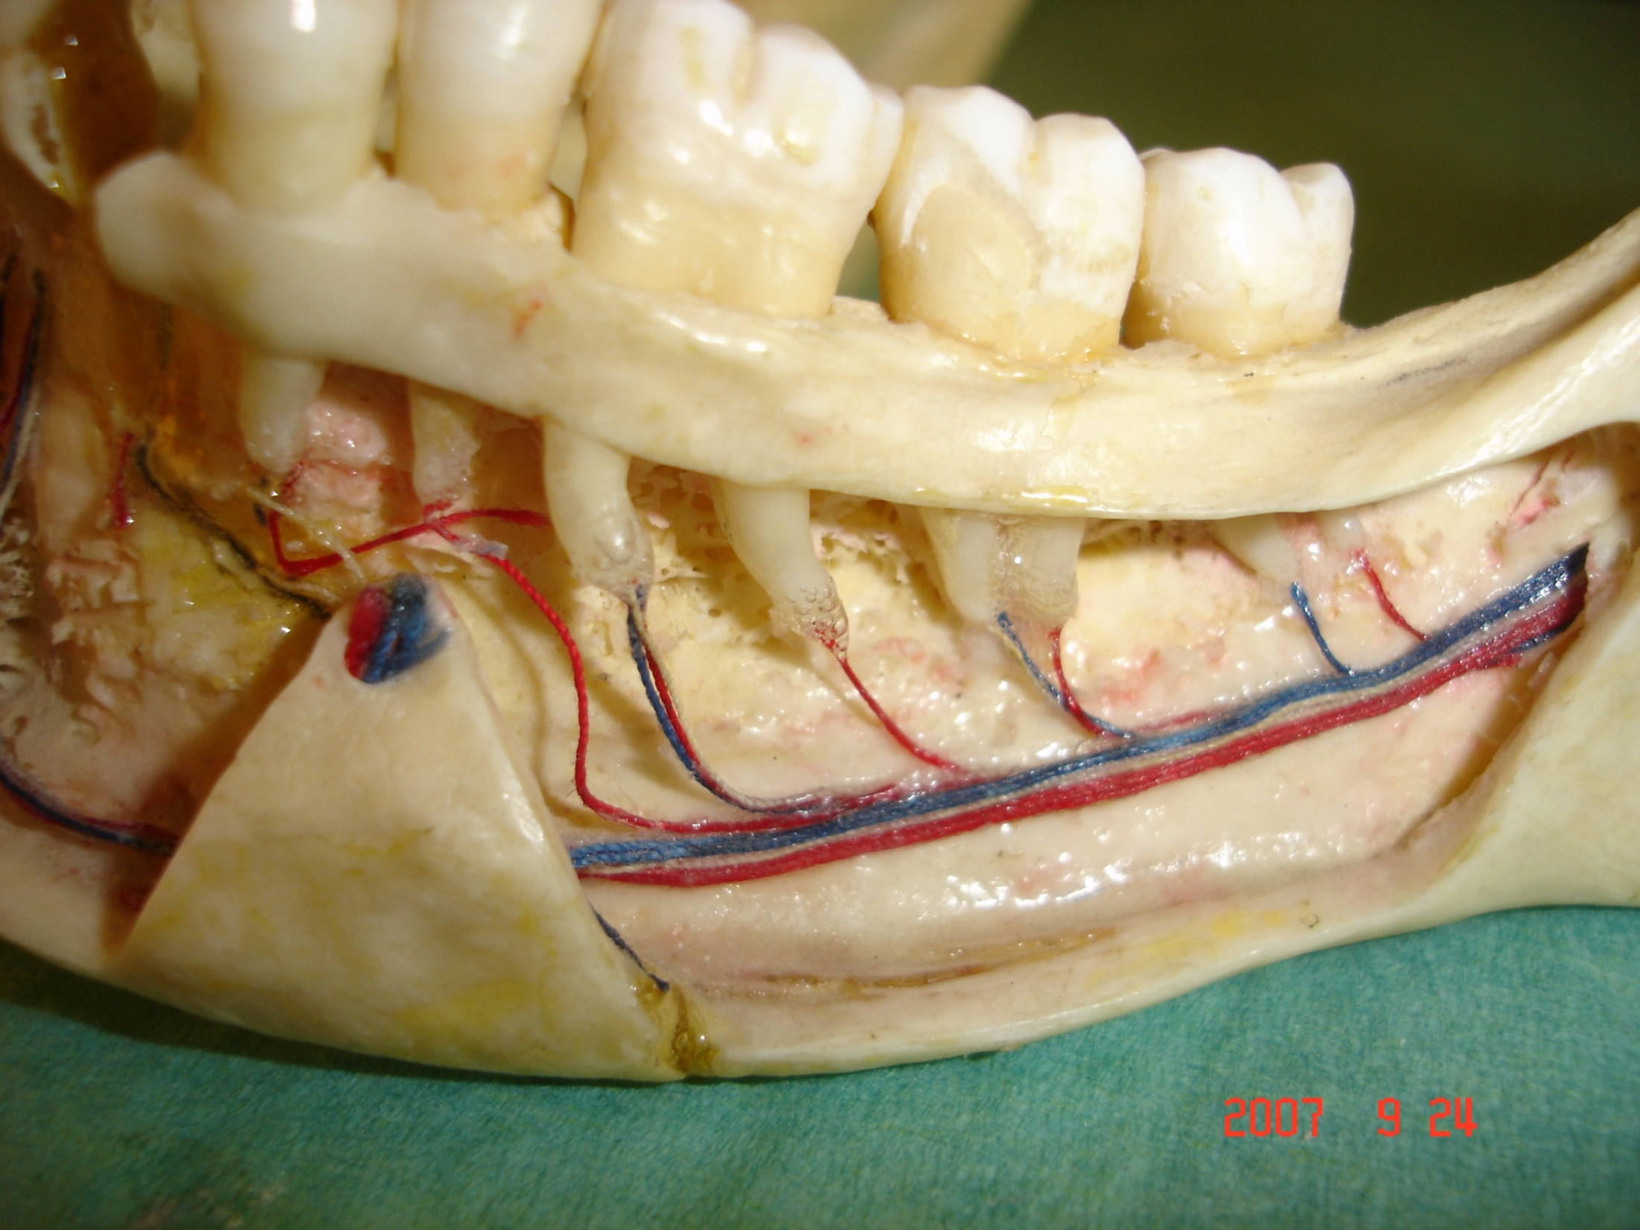
Πορεία κάτω φατνιακού αγγειονευρώδους δεματίου

Slide 49
Έρχεται σε σχέση προς τα έξω με τον κάτω τρίτο γομφίο. Χιάζεται με τον πόρο του υπογναθίου αδένα
Γλωσσικό νεύρο

Slide 50
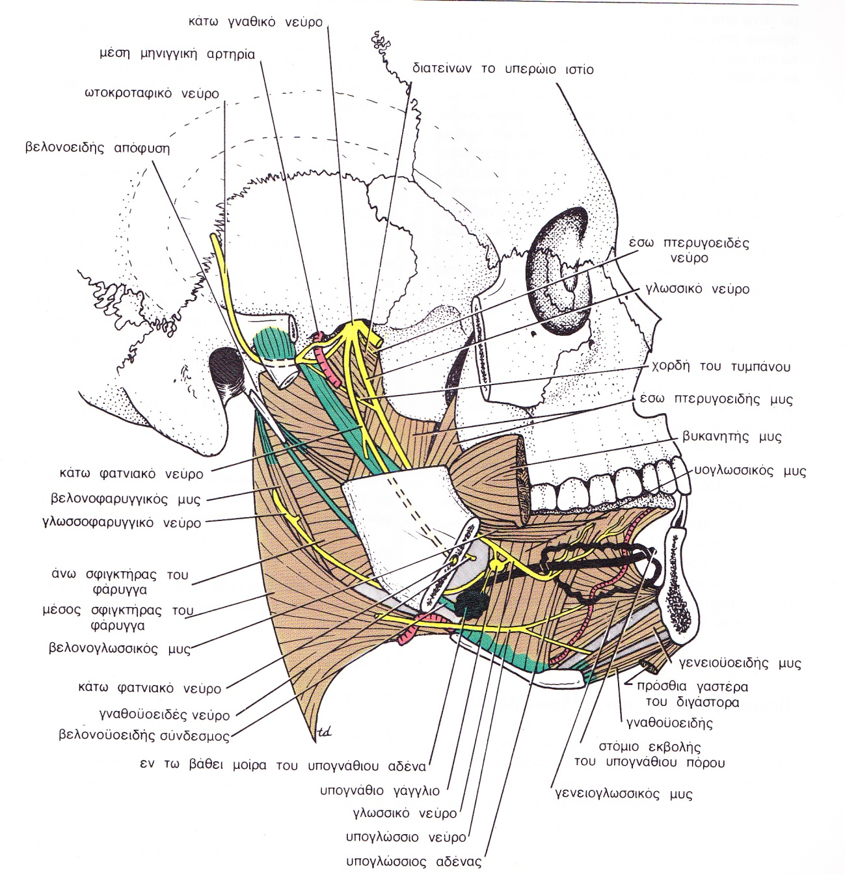
Πορεία Γλωσσικού νεύρου
Στο πρόσθιο όριο του υογλωσσικού μυός στρέφεται προς τα κάτω,
χιάζεται με την έξω επιφάνεια του πόρου του υπογναθίου αδένα,
περιγράφει τόξο γύρω από τον πόρο,
περνώντας κάτω από αυτόν,
ακολουθώντας στη συνέχεια πορεία προς τα άνω και εμπρός στους μύες της γλώσσας.

Slide 51
Κατανομή Γλωσσικού νεύρου

Slide 52
Περιοχές που νευρώνει το Γλωσσικό νεύρο
Δύο πρόσθια τριτημόρια της γλώσσας
και τα γλωσσικά ούλα των κάτω δοντιών

Slide 53
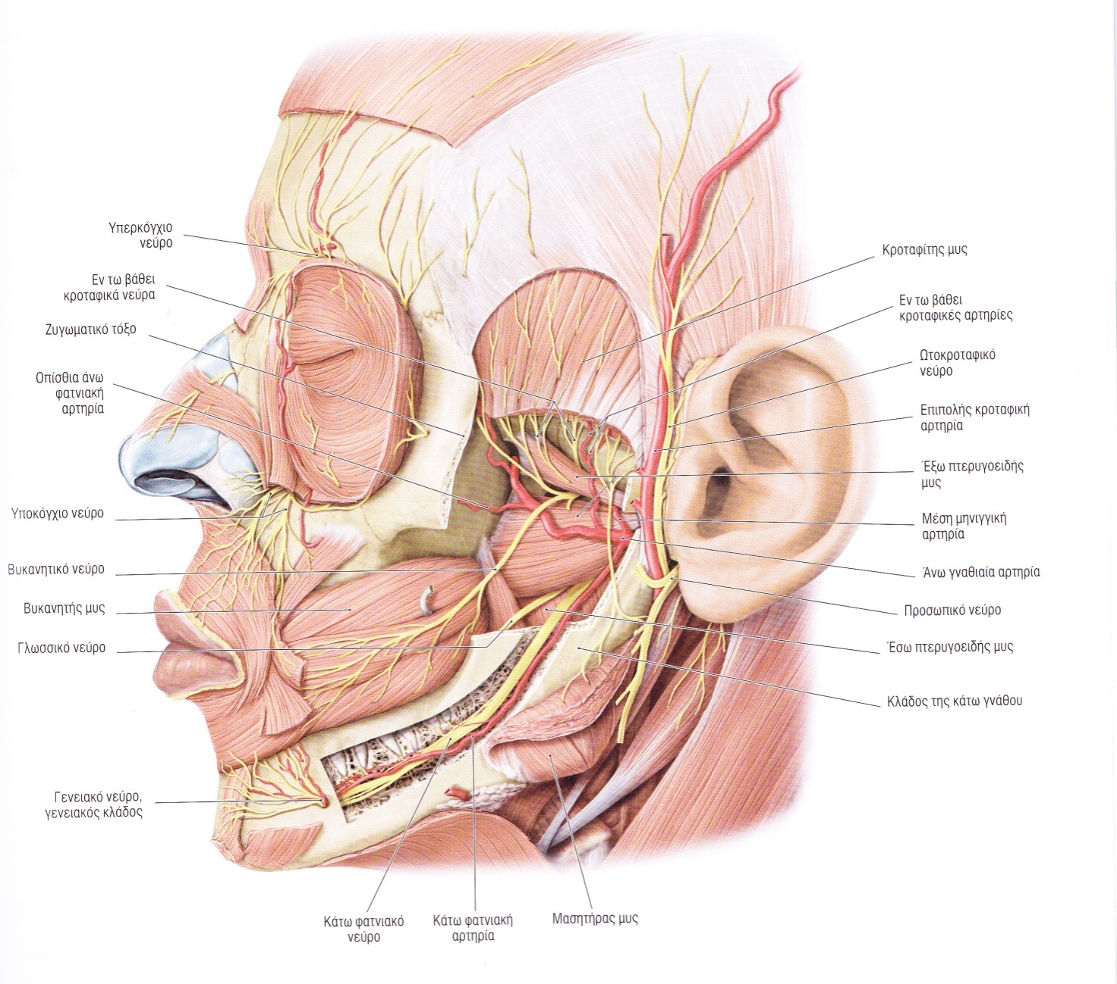
Ωτοκροταφικό νεύρο
Δέρμα του πτερυγίου του ωτός
Έξω ακουστικό πόρο
Τυμπανικό υμένα
Παρωτίδα
ΚΓΔ
Δέρμα του τριχωτού της κεφαλής πάνω από το πτερύγιο του ωτός

